Slide 1
Metas da GSPC 2020: estado da arte e perspectivas futuras
Iniciativas em rede
68º Congresso Nacional de Botânica
Rio de Janeiro – RJ
20 a 25 de Agosto de 2017
Eduardo Dalcin
edalcin@jbrj.org

Slide 2
Meta 16: Instituições, redes de trabalho e parcerias para a conservação de plantas estabelecidas ou fortalecidas em nível nacional, regional e internacional para atingir os objetivos da presente estratégia.
Pergunta: Instituições, redes de trabalho e parcerias para a conservação de plantas {estão, foram} estabelecidas ou fortalecidas em nível nacional e regional e internacional para atingir os objetivos da presente estratégia?

Slide 3
“Um conjunto de pontos interligados”
“Rede é um agrupamento de pontos (ou nós) que se ligam a outros pontos por meio de linhas (ou vértices)”
2003

Slide 4
Instituição
Ação
Meta
GSPC
Instituição
Iniciativa
Meta
GSPC

Slide 6
Resolução CONABIO n.o 05, de 21 de outubro de 2009

Slide 9
Metas de Aichi para Biodiversidade
(CBD)
Meta
Objetivo Estratégico
Responsável
Meta
Metas Nacionais para Biodiversidade 2020
Meta
Responsável
Ação
Responsável
Ação
Meta
Ação
Estratégia e Plano de Ação Nacionais para a Biodiversidade
Objetivo Estratégico
Meta
Meta

Slide 11
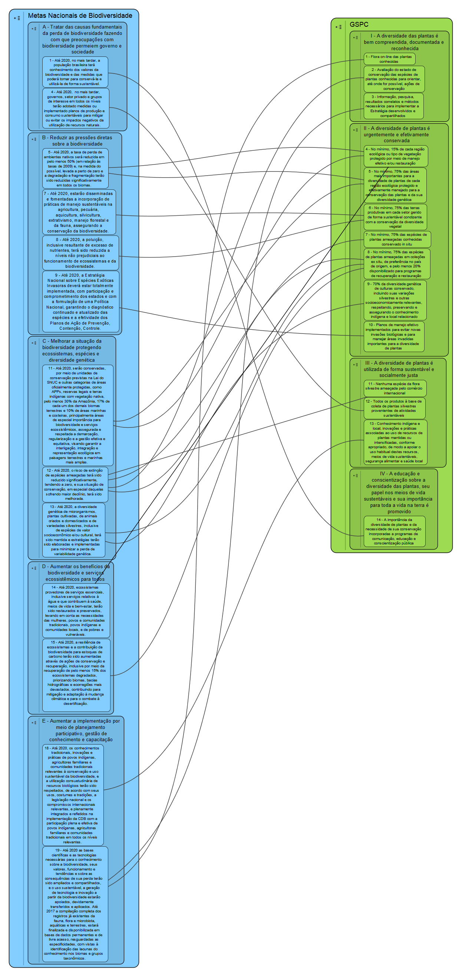
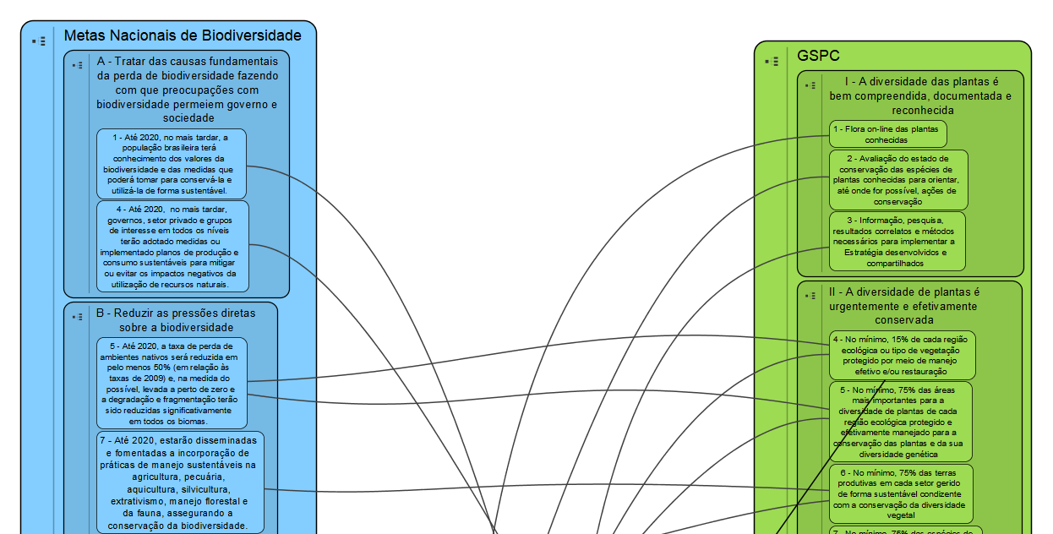

Slide 12
GSPC | Metas Nacionais para Biodiversidade
Meta 1 | Meta 19
Meta 2 | Meta 12
Meta 3 | Meta 19
Meta 4 | Meta 5, Meta 11 e Meta 14
Meta 5 | Meta 5, Meta 11
Meta 6 | Meta 7, Meta 8
Meta 7 | Meta 12
Meta 8 | Meta 12, Meta 13, Meta 15
Meta 9 | Meta 13
Meta 10 | Meta 9
Meta 11 | Meta 12
Meta 12 | Meta 4
Meta 13 | Meta 18
Meta 14 | Meta 1
Meta 15 | -
Meta 16 | -

Slide 13
Metas Nacionais de Biodiversidade |  |  | Relacionadas com a GSPC
Objetivo Estratégico | Metas | No. de ações | No. de ações *
A | Meta 1 | 60 | 52
 | Meta 2 | 34
 | Meta 3 | 41
 | Meta 4 | 26 | 12
B | Meta 5 | 38 | 32
 | Meta 6 | 20
 | Meta 7 | 60 | 44
 | Meta 8 | 22 | 6
 | Meta 9 | 28 | 24
 | Meta 10 | 8
C | Meta 11 | 90 | 84
 | Meta 12 | 34 | 27
 | Meta 13 | 18 | 14
D | Meta 14 | 34 | 19
 | Meta 15 | 55 | 35
 | Meta 16 | 18
E | Meta 17 | 9
 | Meta 18 | 29 | 16
 | Meta 19 | 80 | 77
 | Meta 20 | 10
TOTAL |  | 714 | 442
* com responsáveis institucionais e identificados

Slide 14
Instituição
Ação
Meta
GSPC
Instituição
Iniciativa
Meta
GSPC
Instituição
Ação
Meta
GSPC
Meta
Nac. Biodiv.

Slide 15
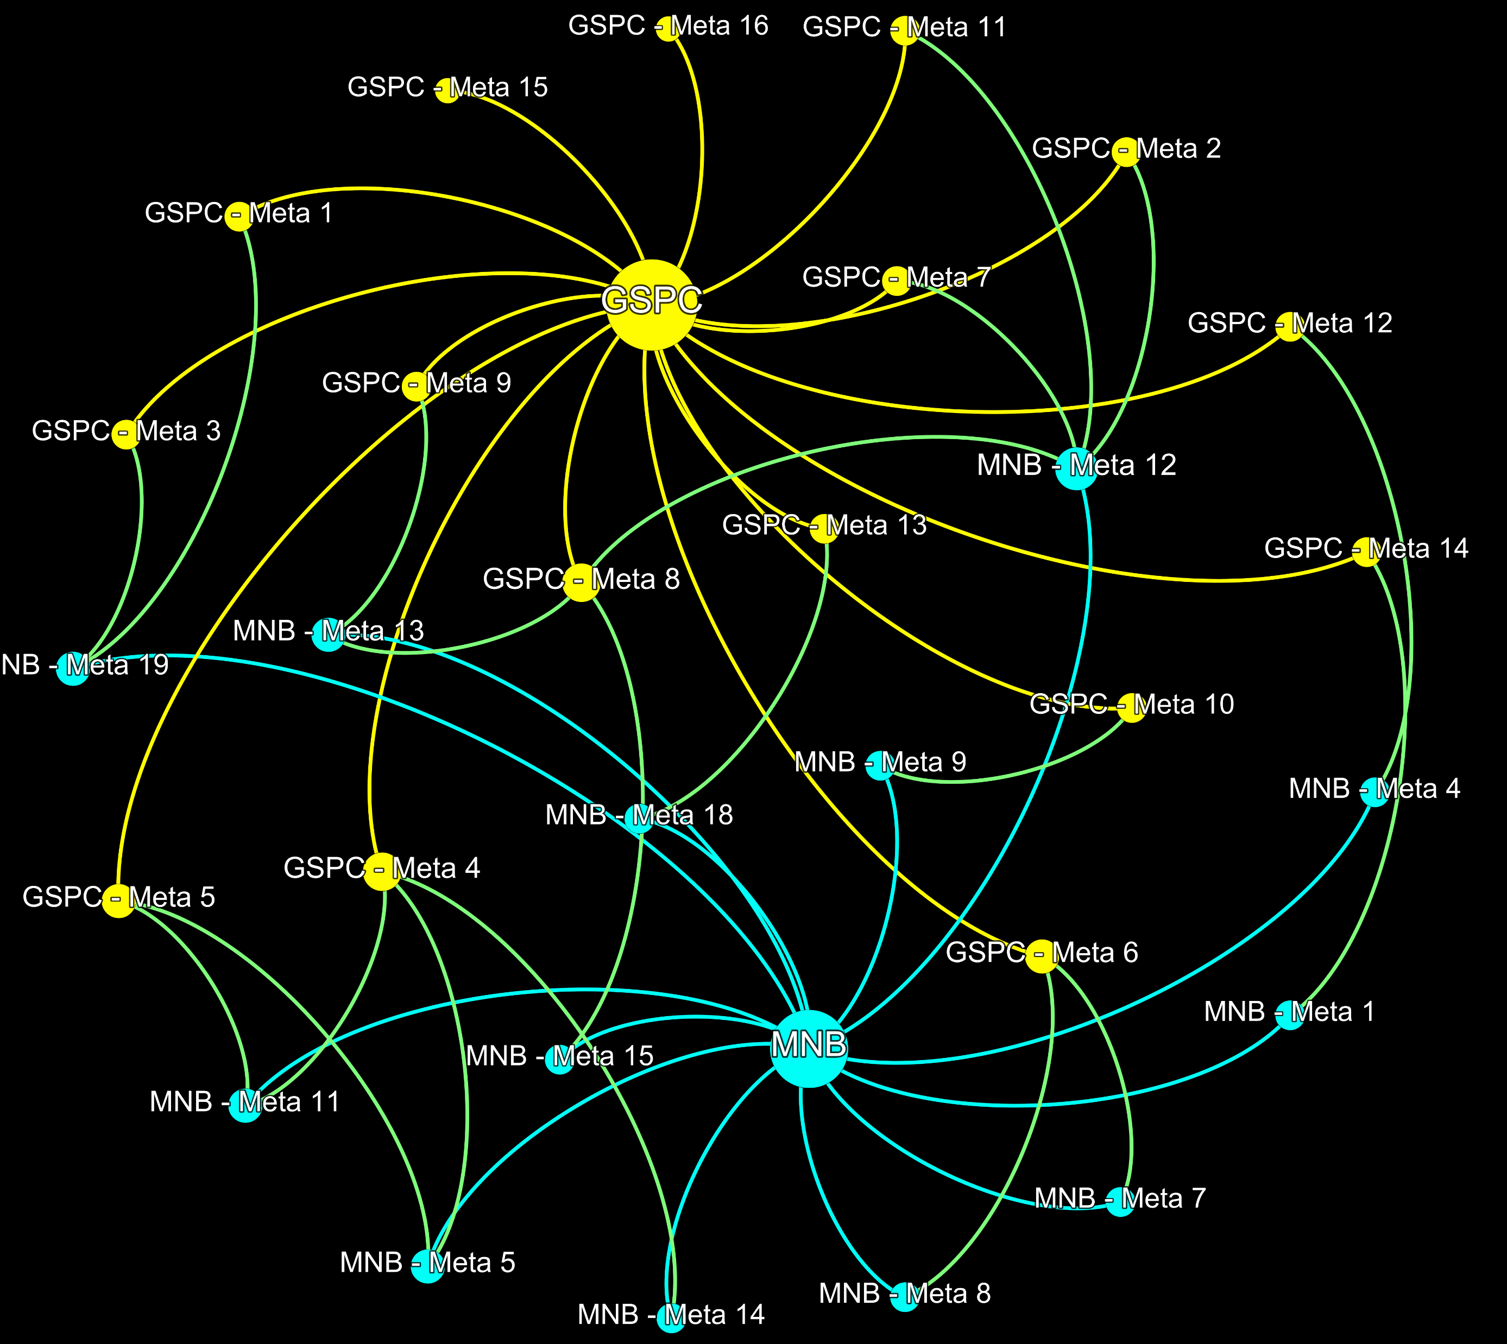
MNB - Meta 12 | 4
GSPC - Meta 4 | 3
GSPC - Meta 8 | 3
GSPC - Meta 6 | 2
MNB - Meta 5 | 2
MNB - Meta 11 | 2
MNB - Meta 13 | 2
MNB - Meta 19 | 2
GSPC - Meta 5 | 2
GSPC - Meta 1 | 1
GSPC - Meta 2 | 1
GSPC - Meta 3 | 1
GSPC - Meta 7 | 1
GSPC - Meta 9 | 1
GSPC - Meta 10 | 1
GSPC - Meta 11 | 1
GSPC - Meta 12 | 1
GSPC - Meta 13 | 1
GSPC - Meta 14 | 1
MNB - Meta 1 | 1
MNB - Meta 4 | 1
MNB - Meta 7 | 1
MNB - Meta 8 | 1
MNB - Meta 9 | 1
MNB - Meta 14 | 1
MNB - Meta 15 | 1
MNB - Meta 18 | 1
GSPC - Meta 15 | 0
GSPC - Meta 16 | 0
MNB sem relação com a GSPC
Meta 2
Meta 3
Meta 6
Meta 10
Meta 16
Meta 17
Meta 20

Slide 16
GSPC – Meta 8
“No mínimo, 75% das espécies de plantas ameaçadas em coleções ex situ, de preferência no país de origem, e pelo menos 20% disponibilizado para programas de recuperação e restauração”
Estratégia Nacional para Conservação Ex Situ de Espécies Ameaçadas da Flora Brasileira
Ações | Ações com responsáveis institucionais
65 | 56

Slide 17
Instituição
Ação
Meta
GSPC
Instituição
Iniciativa
Meta
GSPC
Instituição
Ação
Meta
GSPC
Meta
Nac. Biodiv.
ENCES
Ação
Instituição

Slide 18

Resultado do levantamento
965 nós
1664 vértices

Slide 19
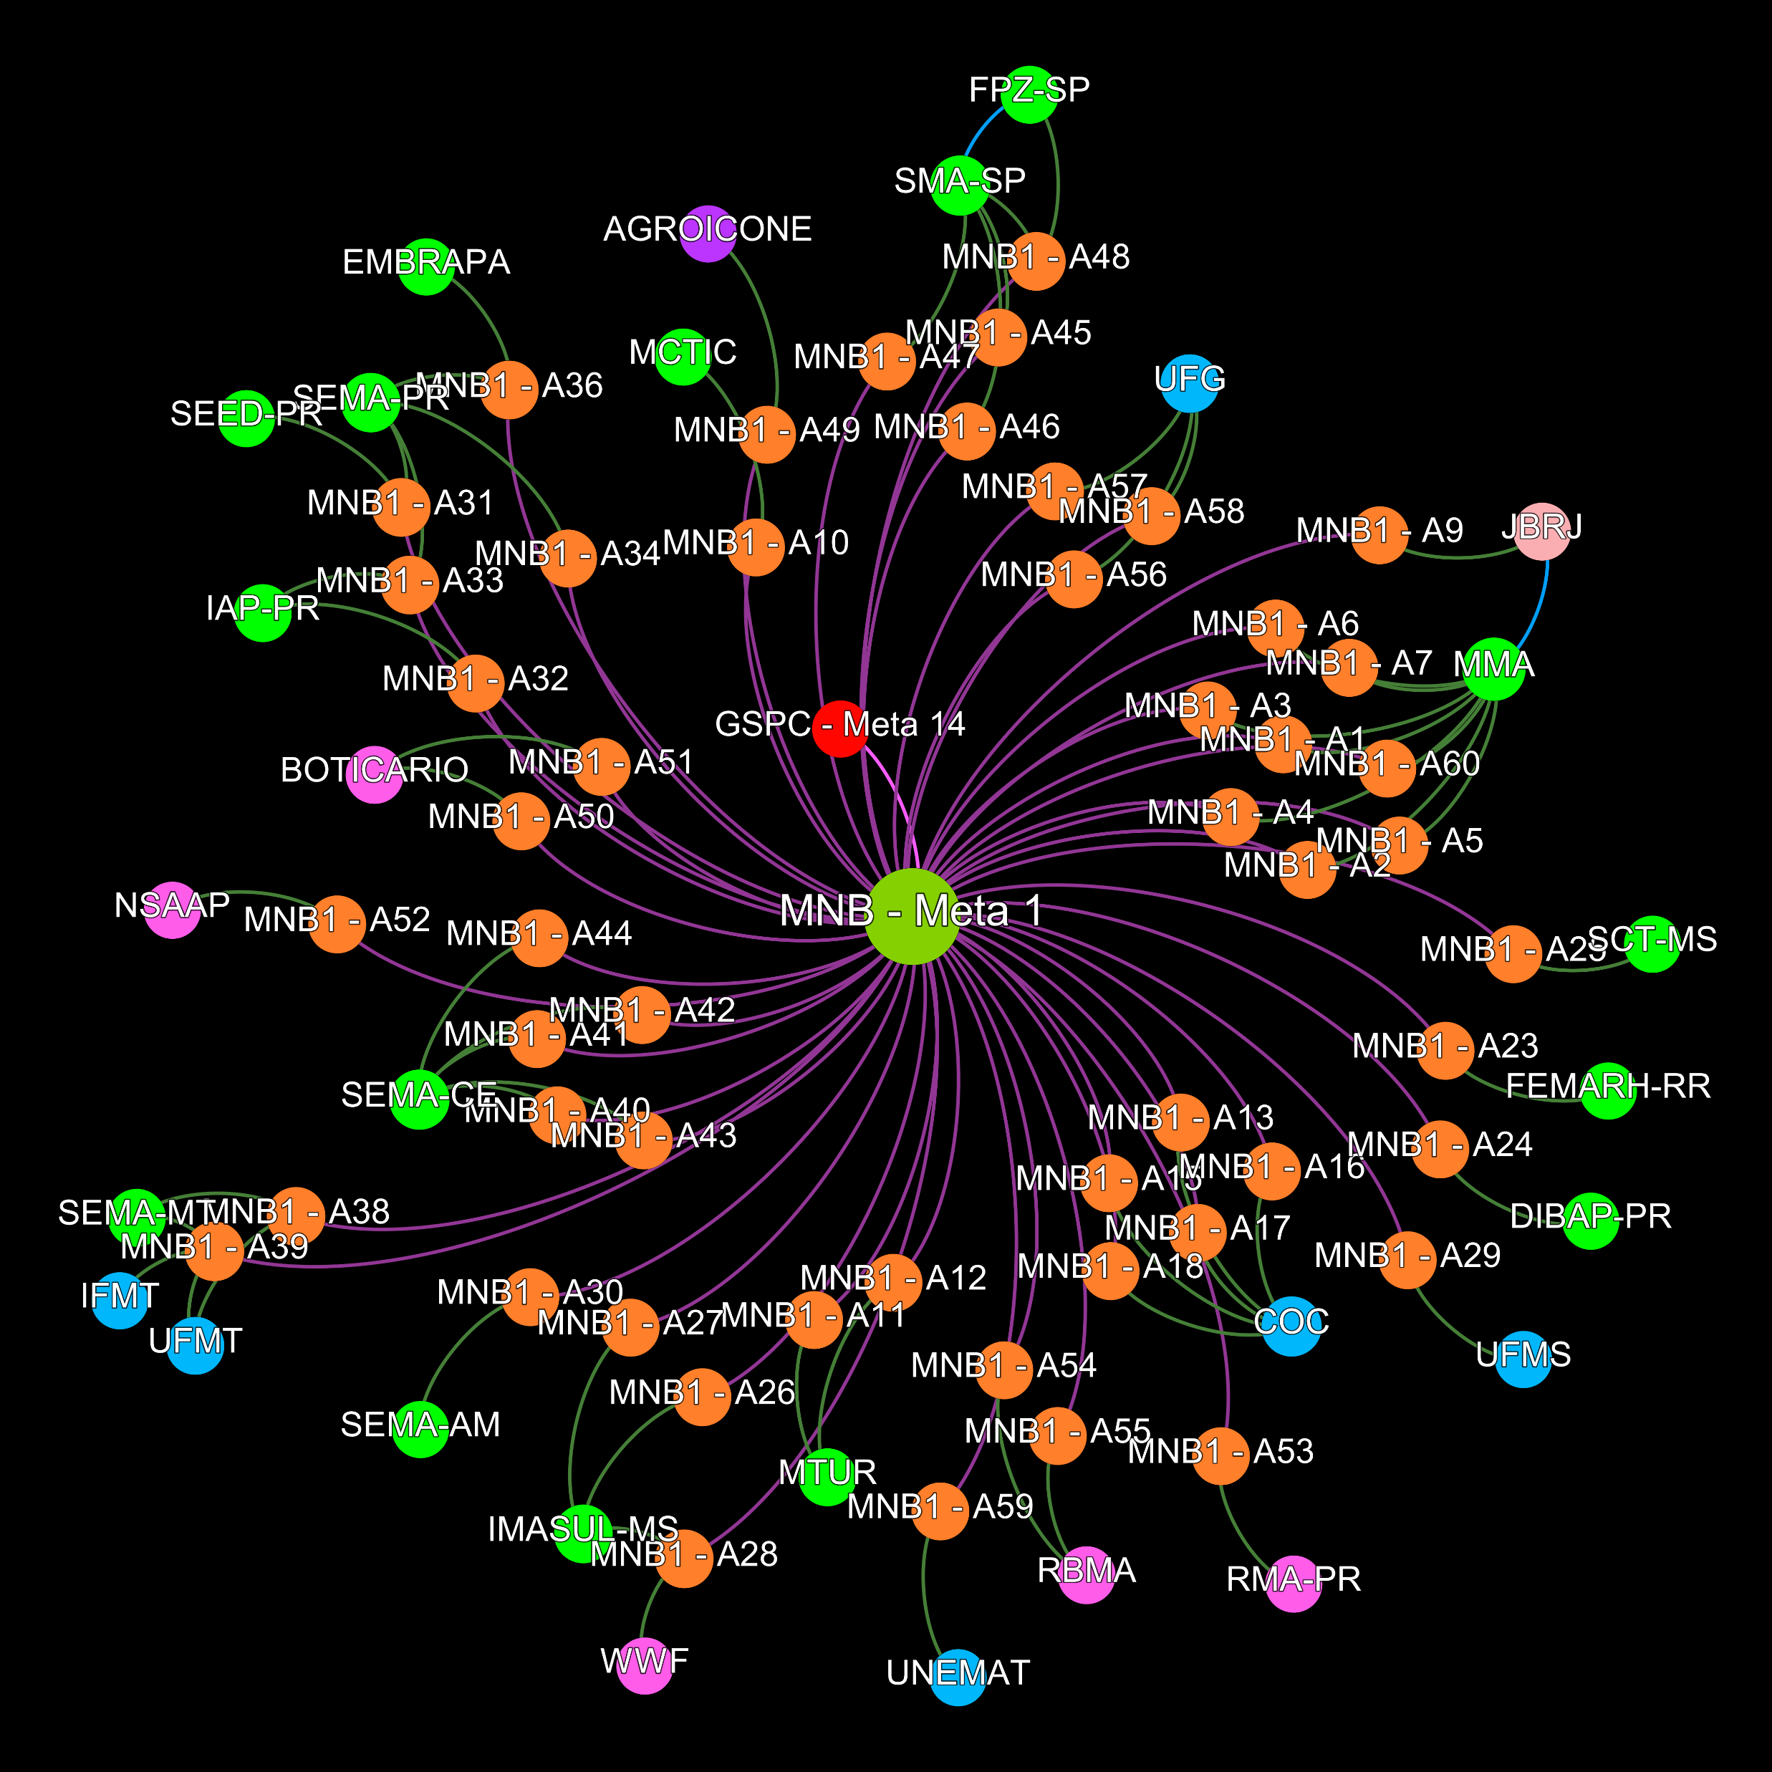
GSPC – Meta 14
“A importância da
diversidade de plantas e da
necessidade de sua conservação
incorporadas a programas de
comunicação, educação e
conscientização pública”
Nós
 | Ação
 | Meta Nacional
 | Meta GSPC
 | ONG
 | Governo
 | Privado
 | Ensino e Pesquisa
 | Jardim Botânico
Relação:
Meta Nacional 1
Arestas
 | Ação
 | Meta – Ação
 | Institucional
Ações | 52
Ensino e Pesquisa | 6
Governamental | 16
ONG | 5
Privado | 1
Jardim Botânico | 1

Slide 20
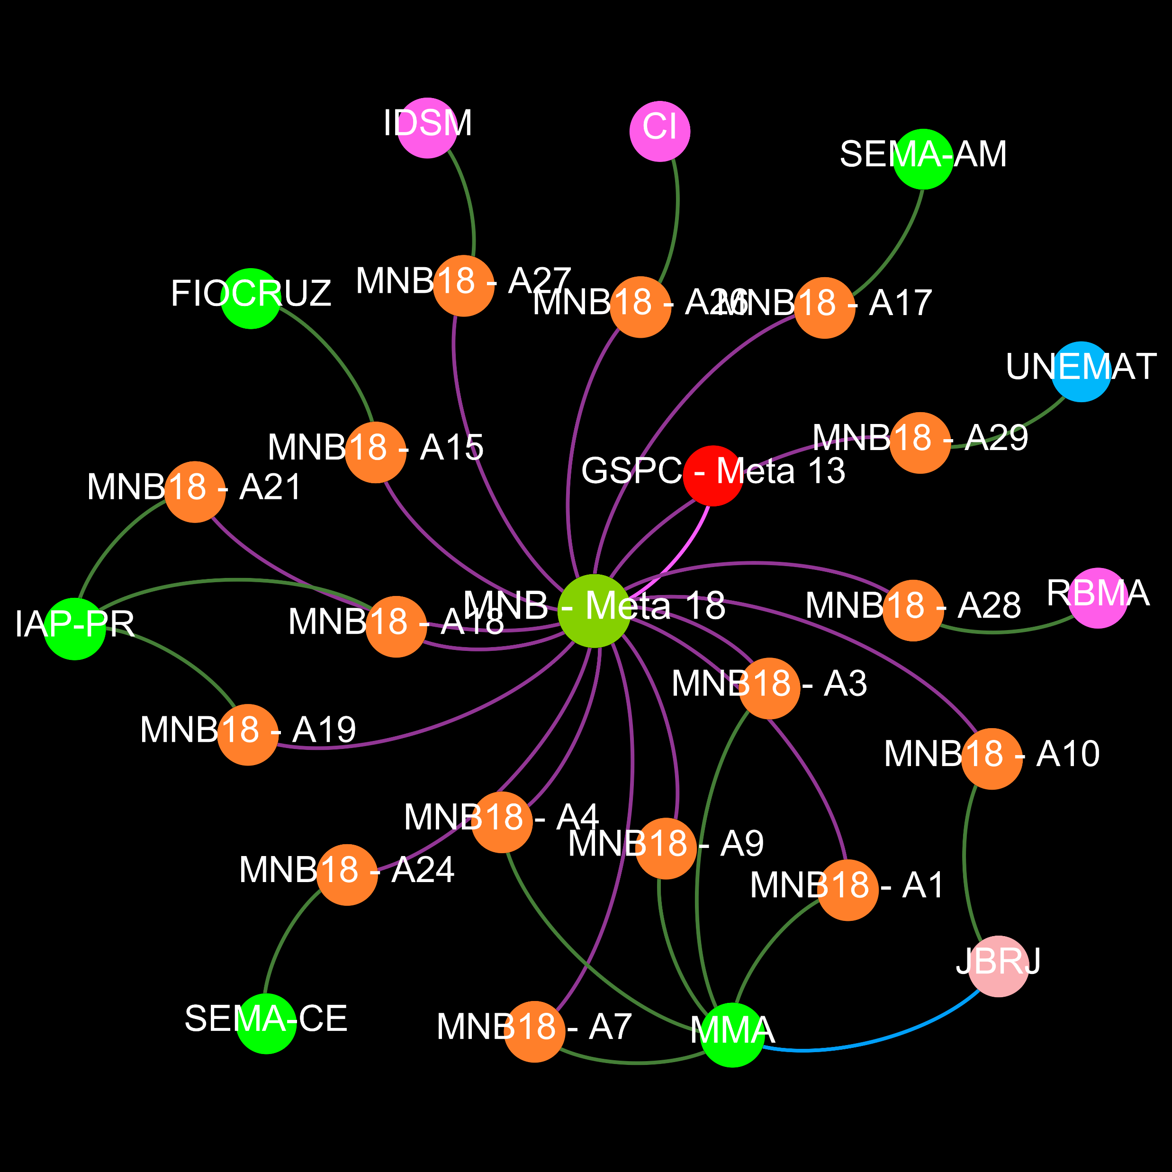
GSPC – Meta 13
“Conhecimento indígena e
local, inovações e práticas
associadas ao uso de recursos de
plantas mantidas ou
intensificadas, conforme
apropriado, de modo a apoiar o
uso habitual destes recursos,
meios de vida sustentáveis,
segurança alimentar e saúde local”
Nós
 | Ação
 | Meta Nacional
 | Meta GSPC
 | ONG
 | Governo
 | Ensino e Pesquisa
 | Jardim Botânico
Relação:
Meta Nacional 18
Arestas
 | Ação
 | Meta – Ação
 | Institucional
Ações | 16
Ensino e Pesquisa | 1
Governamental | 5
ONG | 3
Jardim Botânico | 1

Slide 21
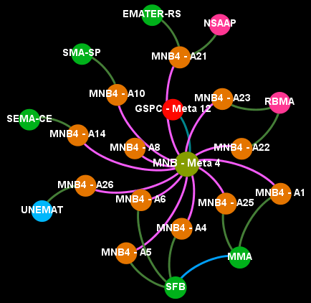
GSPC – Meta 12
“Todos os produtos à base de
coleta de plantas silvestres
provenientes de atividades
sustentáveis”
Nós
 | Ação
 | Meta Nacional
 | Meta GSPC
 | ONG
 | Governo
 | Ensino e Pesquisa
Relação:
Meta Nacional 4
Arestas
 | Ação
 | Meta – Ação
 | Institucional
Ações | 12
Ensino e Pesquisa | 1
Governamental | 5
ONG | 2

Slide 22
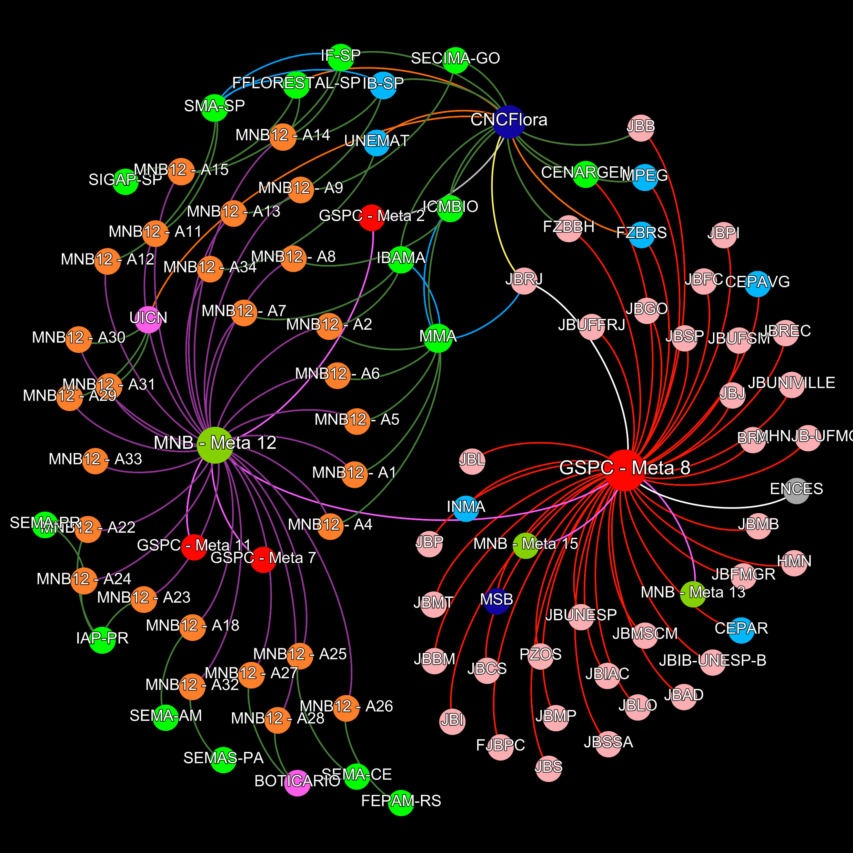
GSPC – Meta 11
“Nenhuma espécie da flora
silvestre ameaçada pelo comércio
internacional”
Nós
 | Ação
 | Meta Nacional
 | Meta GSPC
 | ONG
 | Governo
 | Ensino e Pesquisa
 | Iniciativa
 | Jardim Botânico
Relação:
Meta Nacional 12
Arestas
 | Ação
 | Meta – Ação
 | Institucional
 | Técnico
 | Coordenação
 | Missão
 | Infraestrutura
Ações | 27
Ensino e Pesquisa | 7
Governamental | 15
ONG | 2
Jardim Botânico | 34
Iniciativa | 2

Slide 23
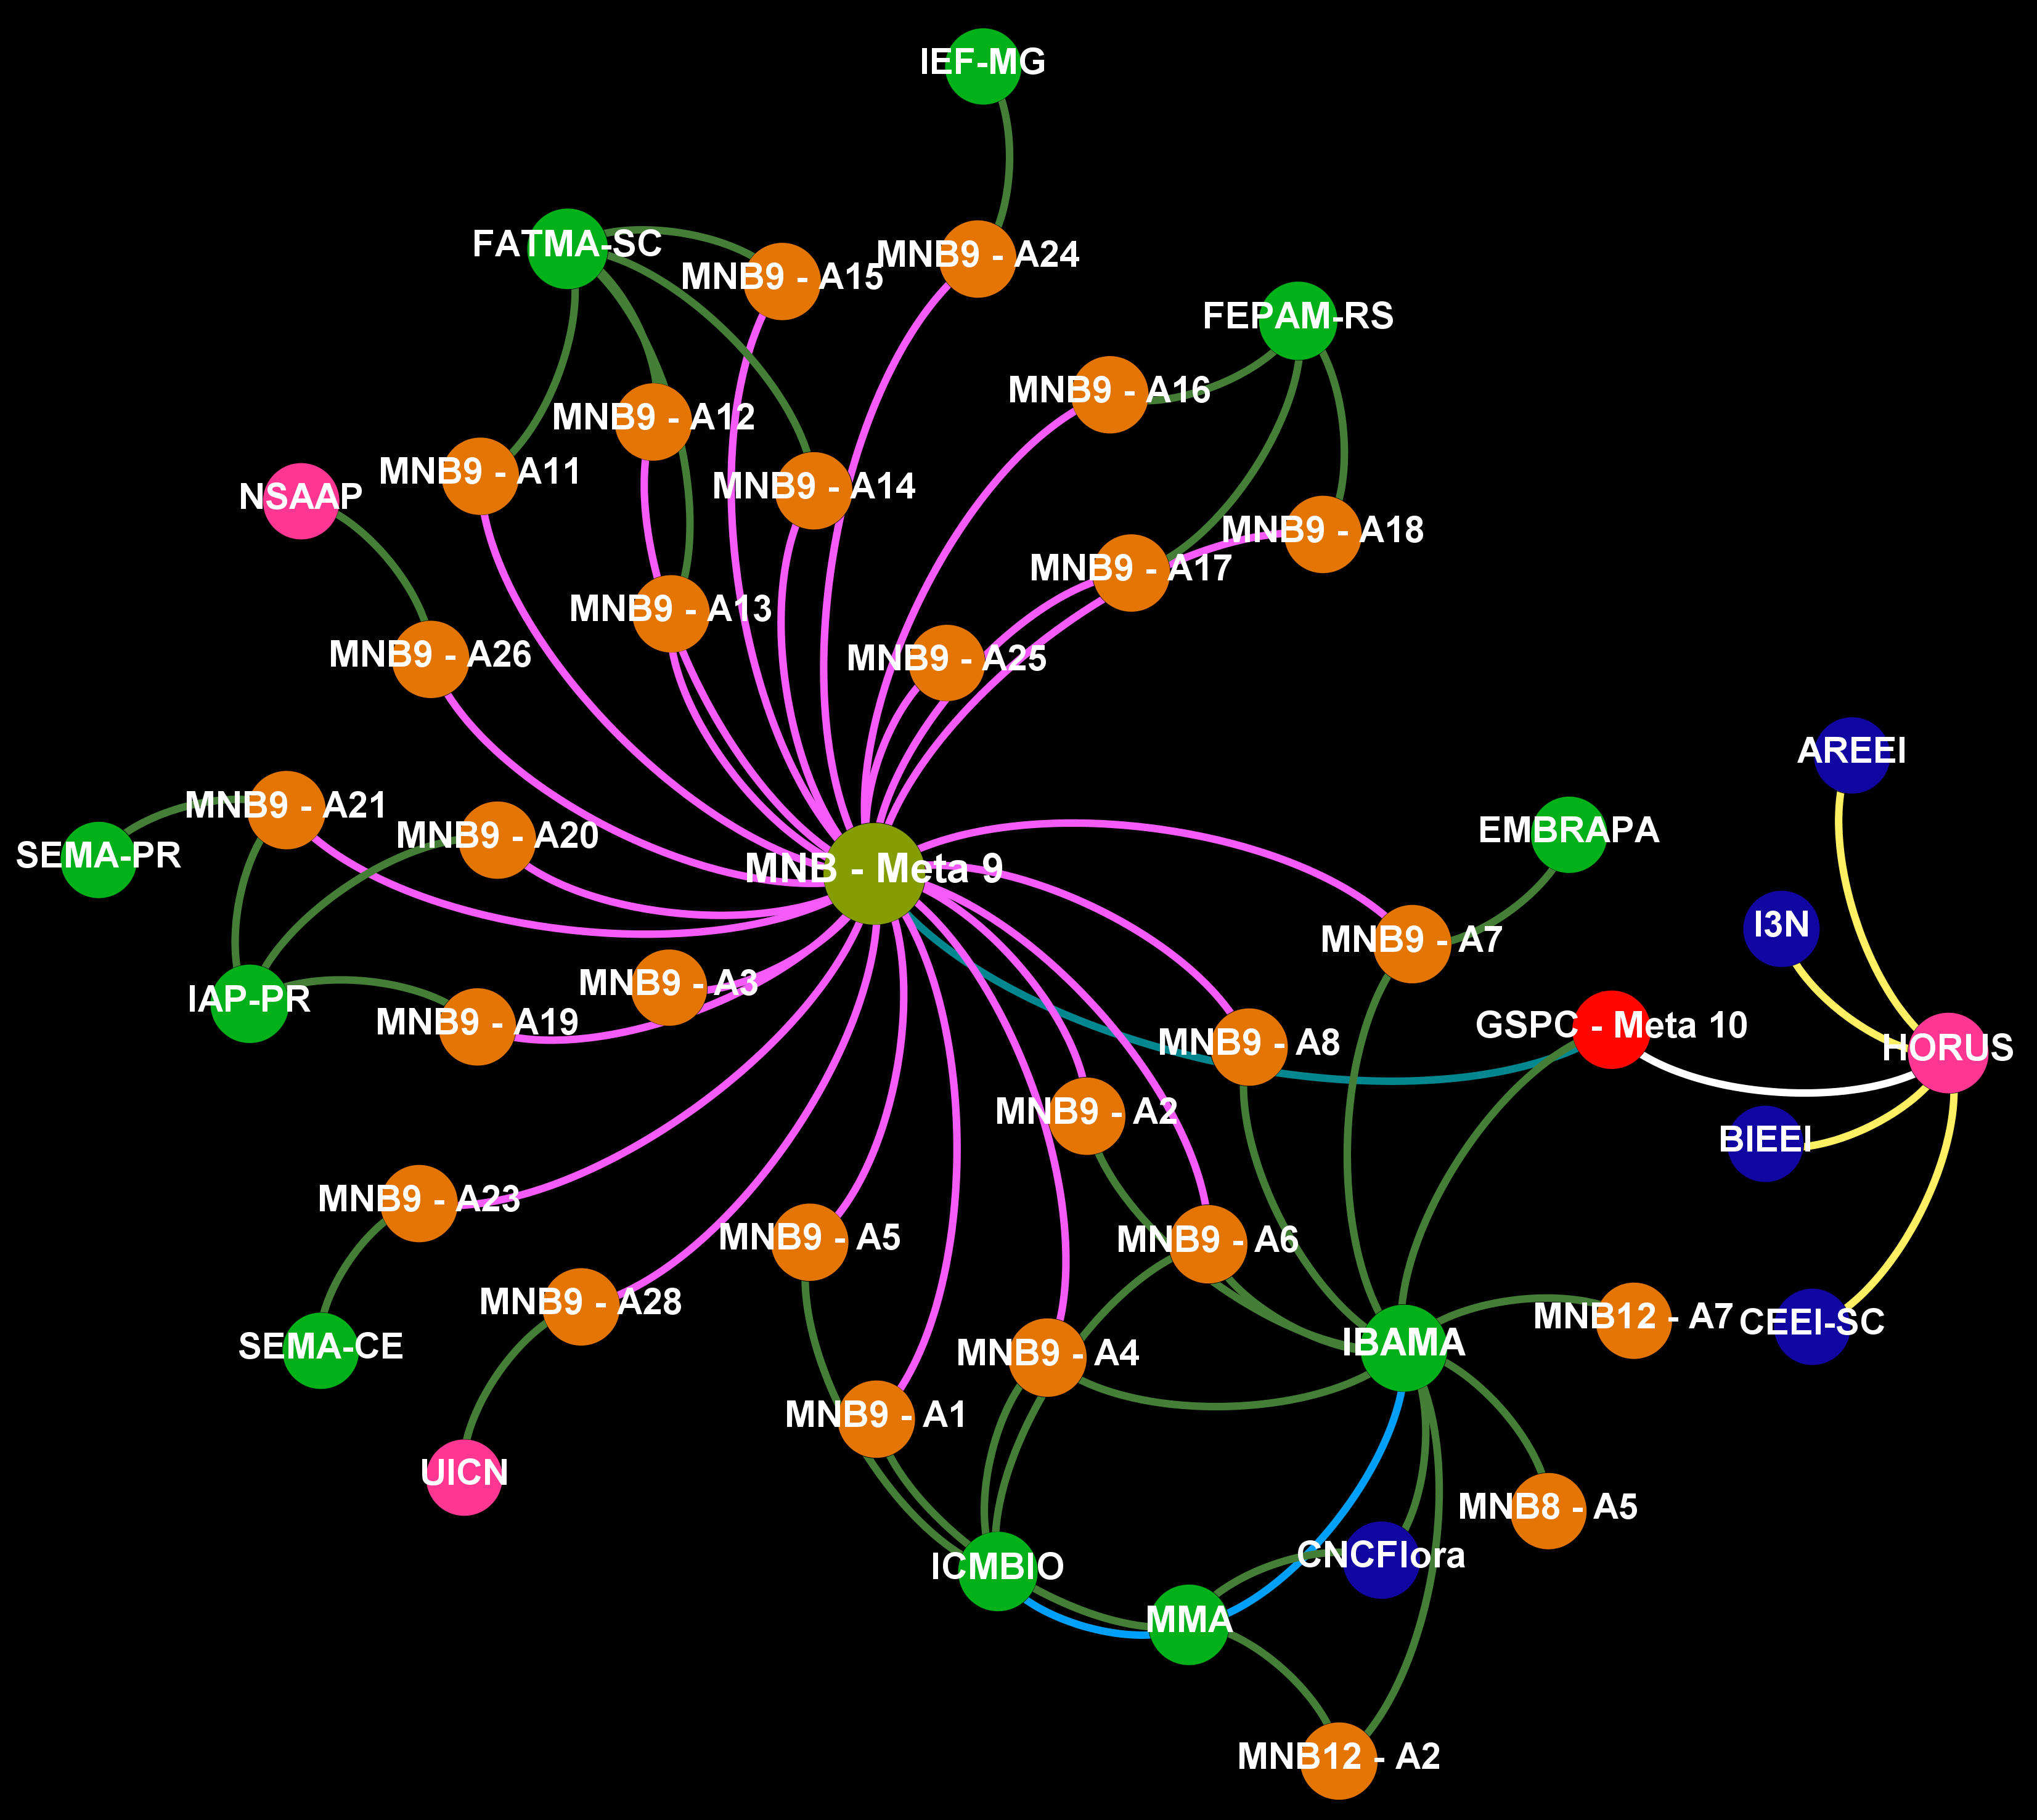
GSPC – Meta 10
“Planos de manejo efetivo
implementados para evitar novas
invasões biológicas e para
manejar áreas invadidas
importantes para a diversidade
de plantas”
Nós
 | Ação
 | Meta Nacional
 | Meta GSPC
 | ONG
 | Governo
 | Iniciativa
Relação:
Meta Nacional 9
Arestas
 | Ação
 | Meta – Ação
 | Institucional
 | Coordenação
 | Missão
Ações | 24
Governamental | 10
ONG | 3
Iniciativa | 5

Slide 24
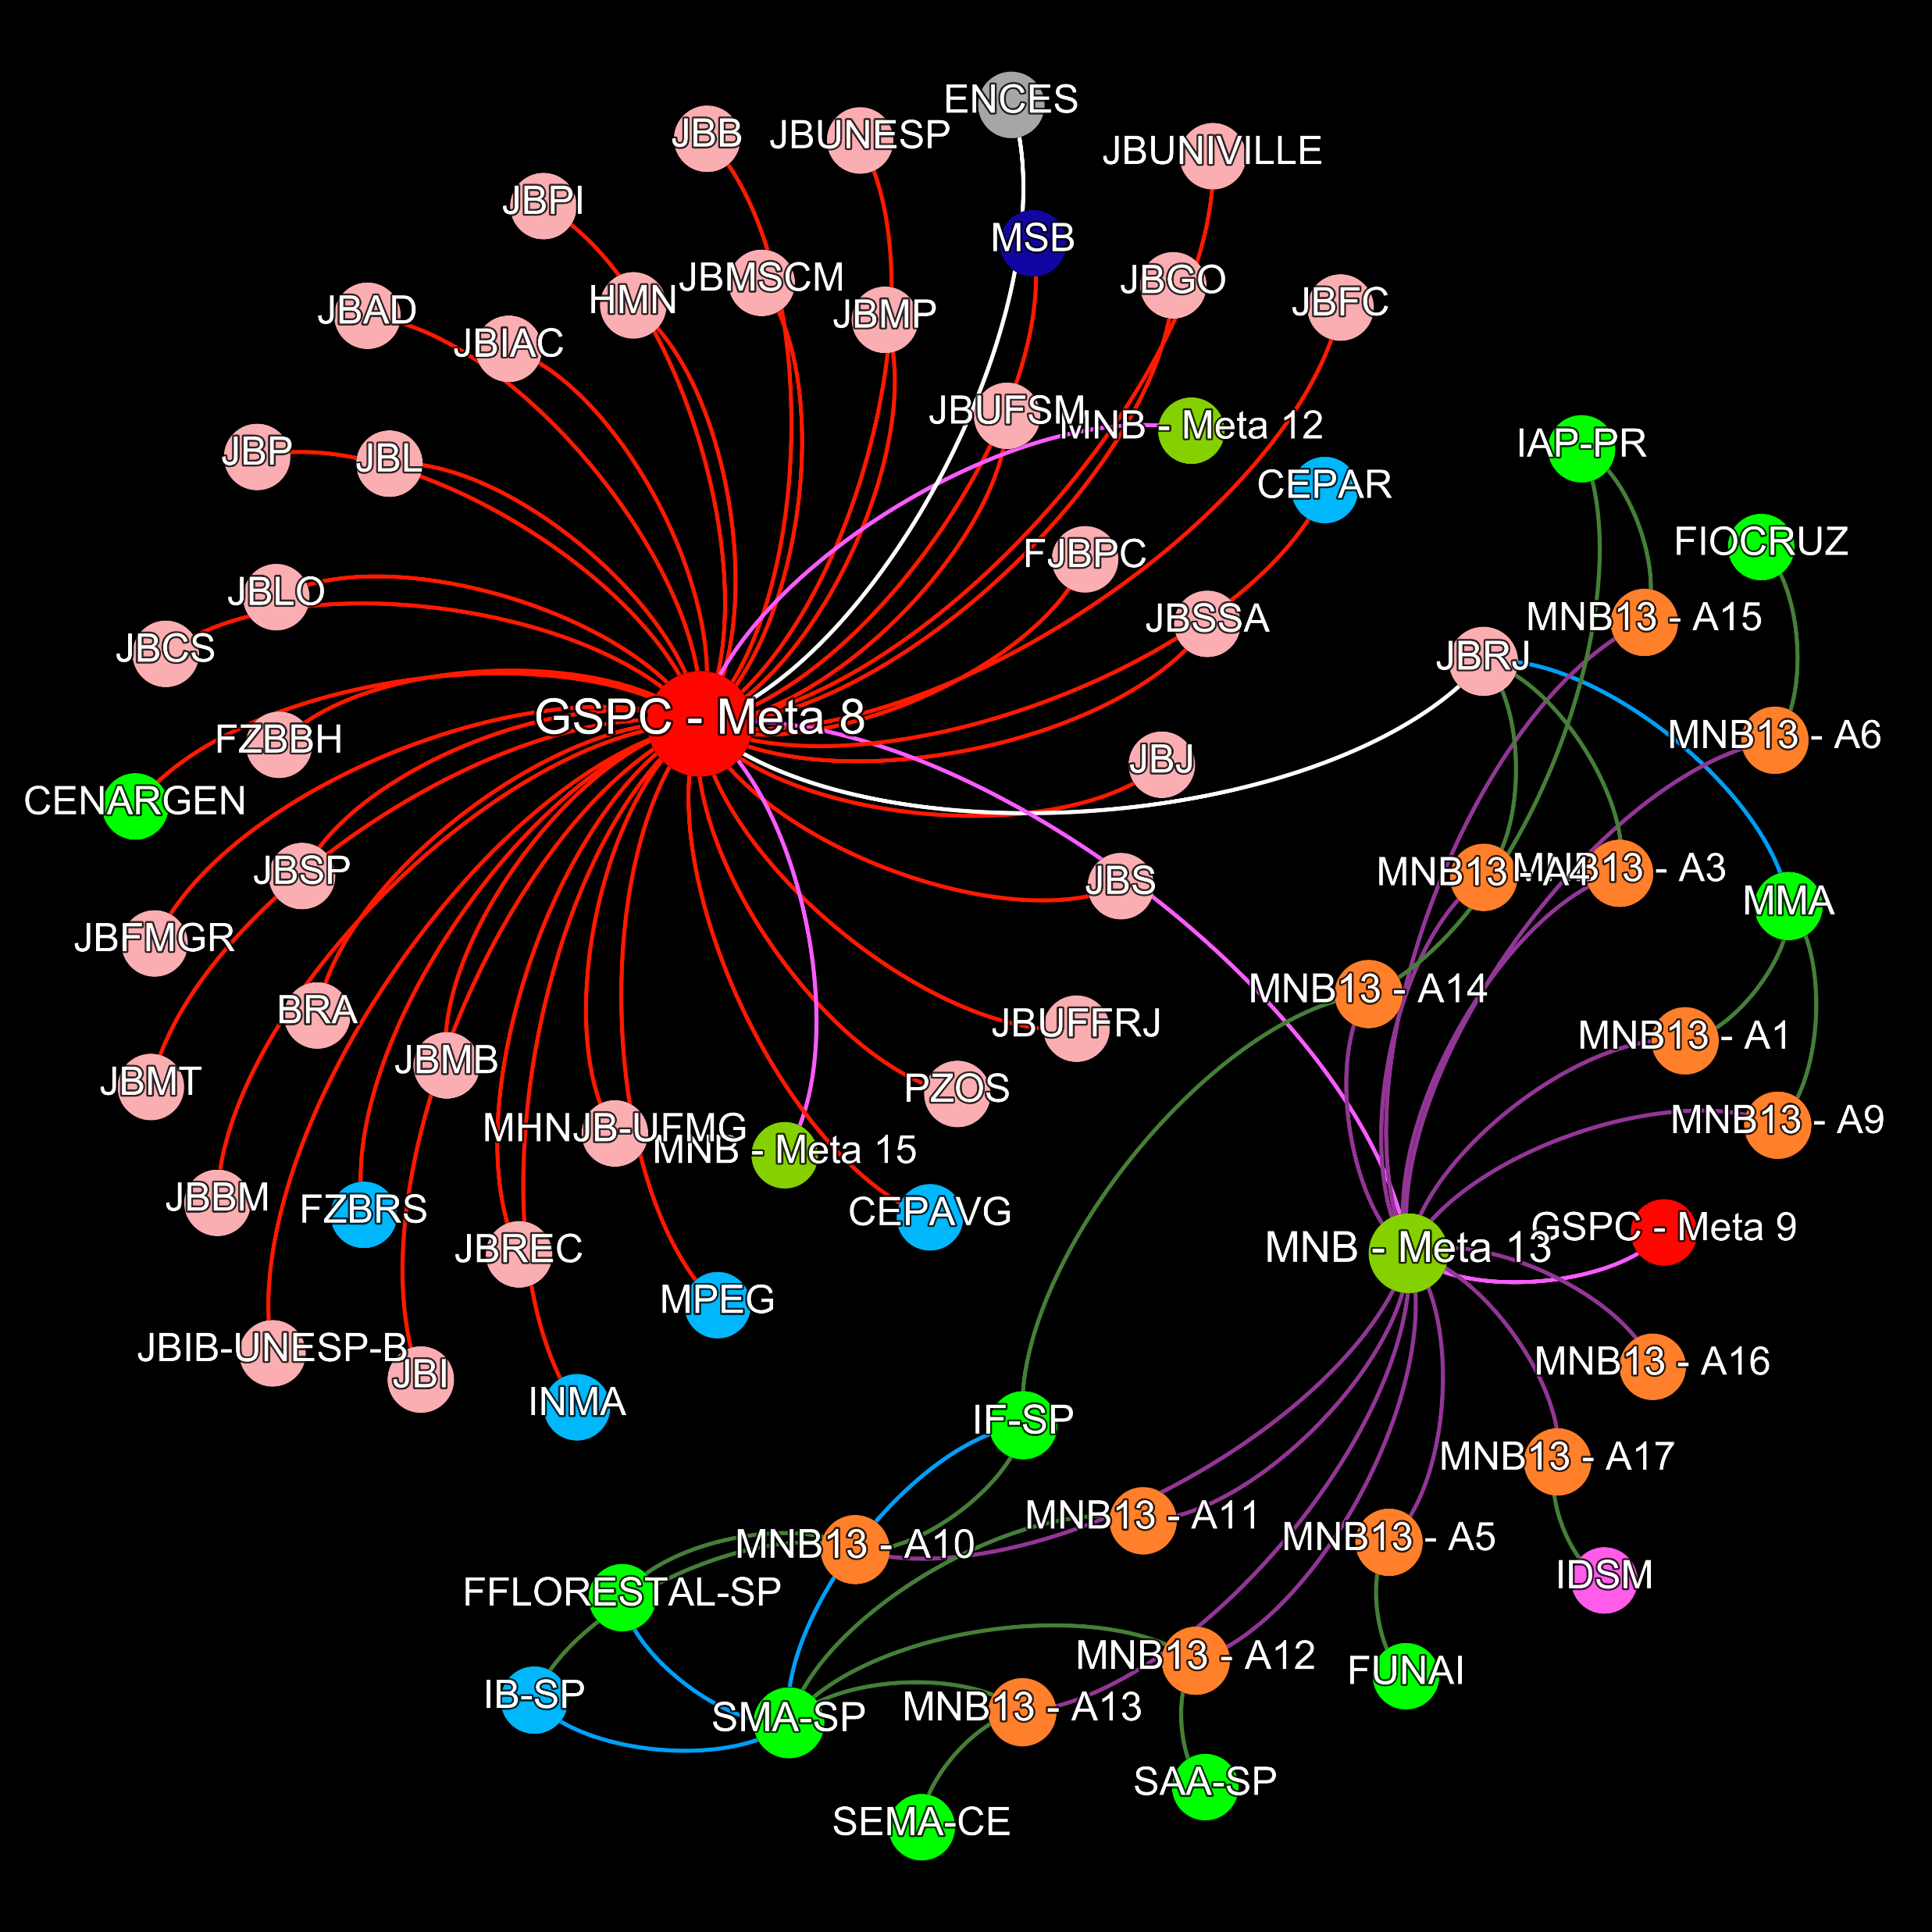
GSPC – Meta 9
“70% da diversidade genética
de culturas conservado,
incluindo suas variações
silvestres e outras
socioeconomicamente relevantes,
respeitando, preservando e
assegurando o conhecimento
indígena e local relacionado”
Nós
 | Ação
 | Meta Nacional
 | Meta GSPC
 | ONG
 | Governo
 | Ensino e Pesquisa
 | Iniciativa
 | Jardim Botânico
Relação:
Meta Nacional 13
Arestas
 | Ação
 | Meta – Ação
 | Institucional
 | Missão
 | Infraestrutura
Ações | 14
Ensino e Pesquisa | 6
Governamental | 10
ONG | 1
Jardim Botânico | 34
Iniciativa | 1

Slide 25
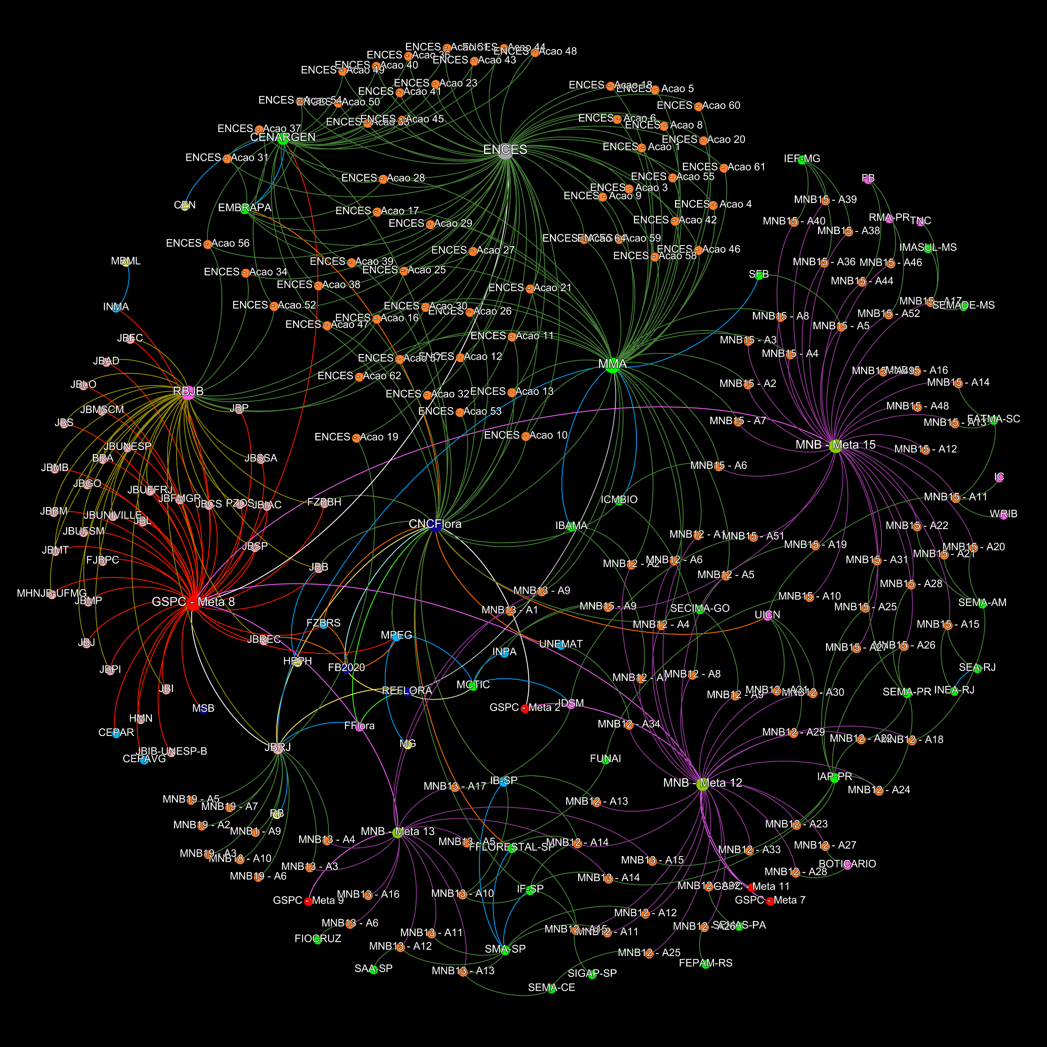
GSPC – Meta 8
“No mínimo, 75% das espécies
de plantas ameaçadas em coleções
ex situ, de preferência no país
de origem, e pelo menos 20%
disponibilizado para programas
de recuperação e restauração”
Nós
 | Ação
 | Meta Nacional
 | Meta GSPC
 | ONG
 | Governo
 | Privado
 | Ensino e Pesquisa
 | Iniciativa
 | Jardim Botânico
 | Estratégia
Relação:
Meta Nacional 12
Meta Nacional 13
Meta Nacional 15
Arestas
 | Ação
 | Meta – Ação
 | Institucional
 | Técnico
 | Coordenação
 | Missão
 | Infraestrutura
 | Dados
 | Gestão
 | Rede
Ações | 132
Ensino e Pesquisa | 8
Governamental | 27
ONG | 10
Herbário | 5
Iniciativa | 4
Jardim Botânico | 34

Slide 26
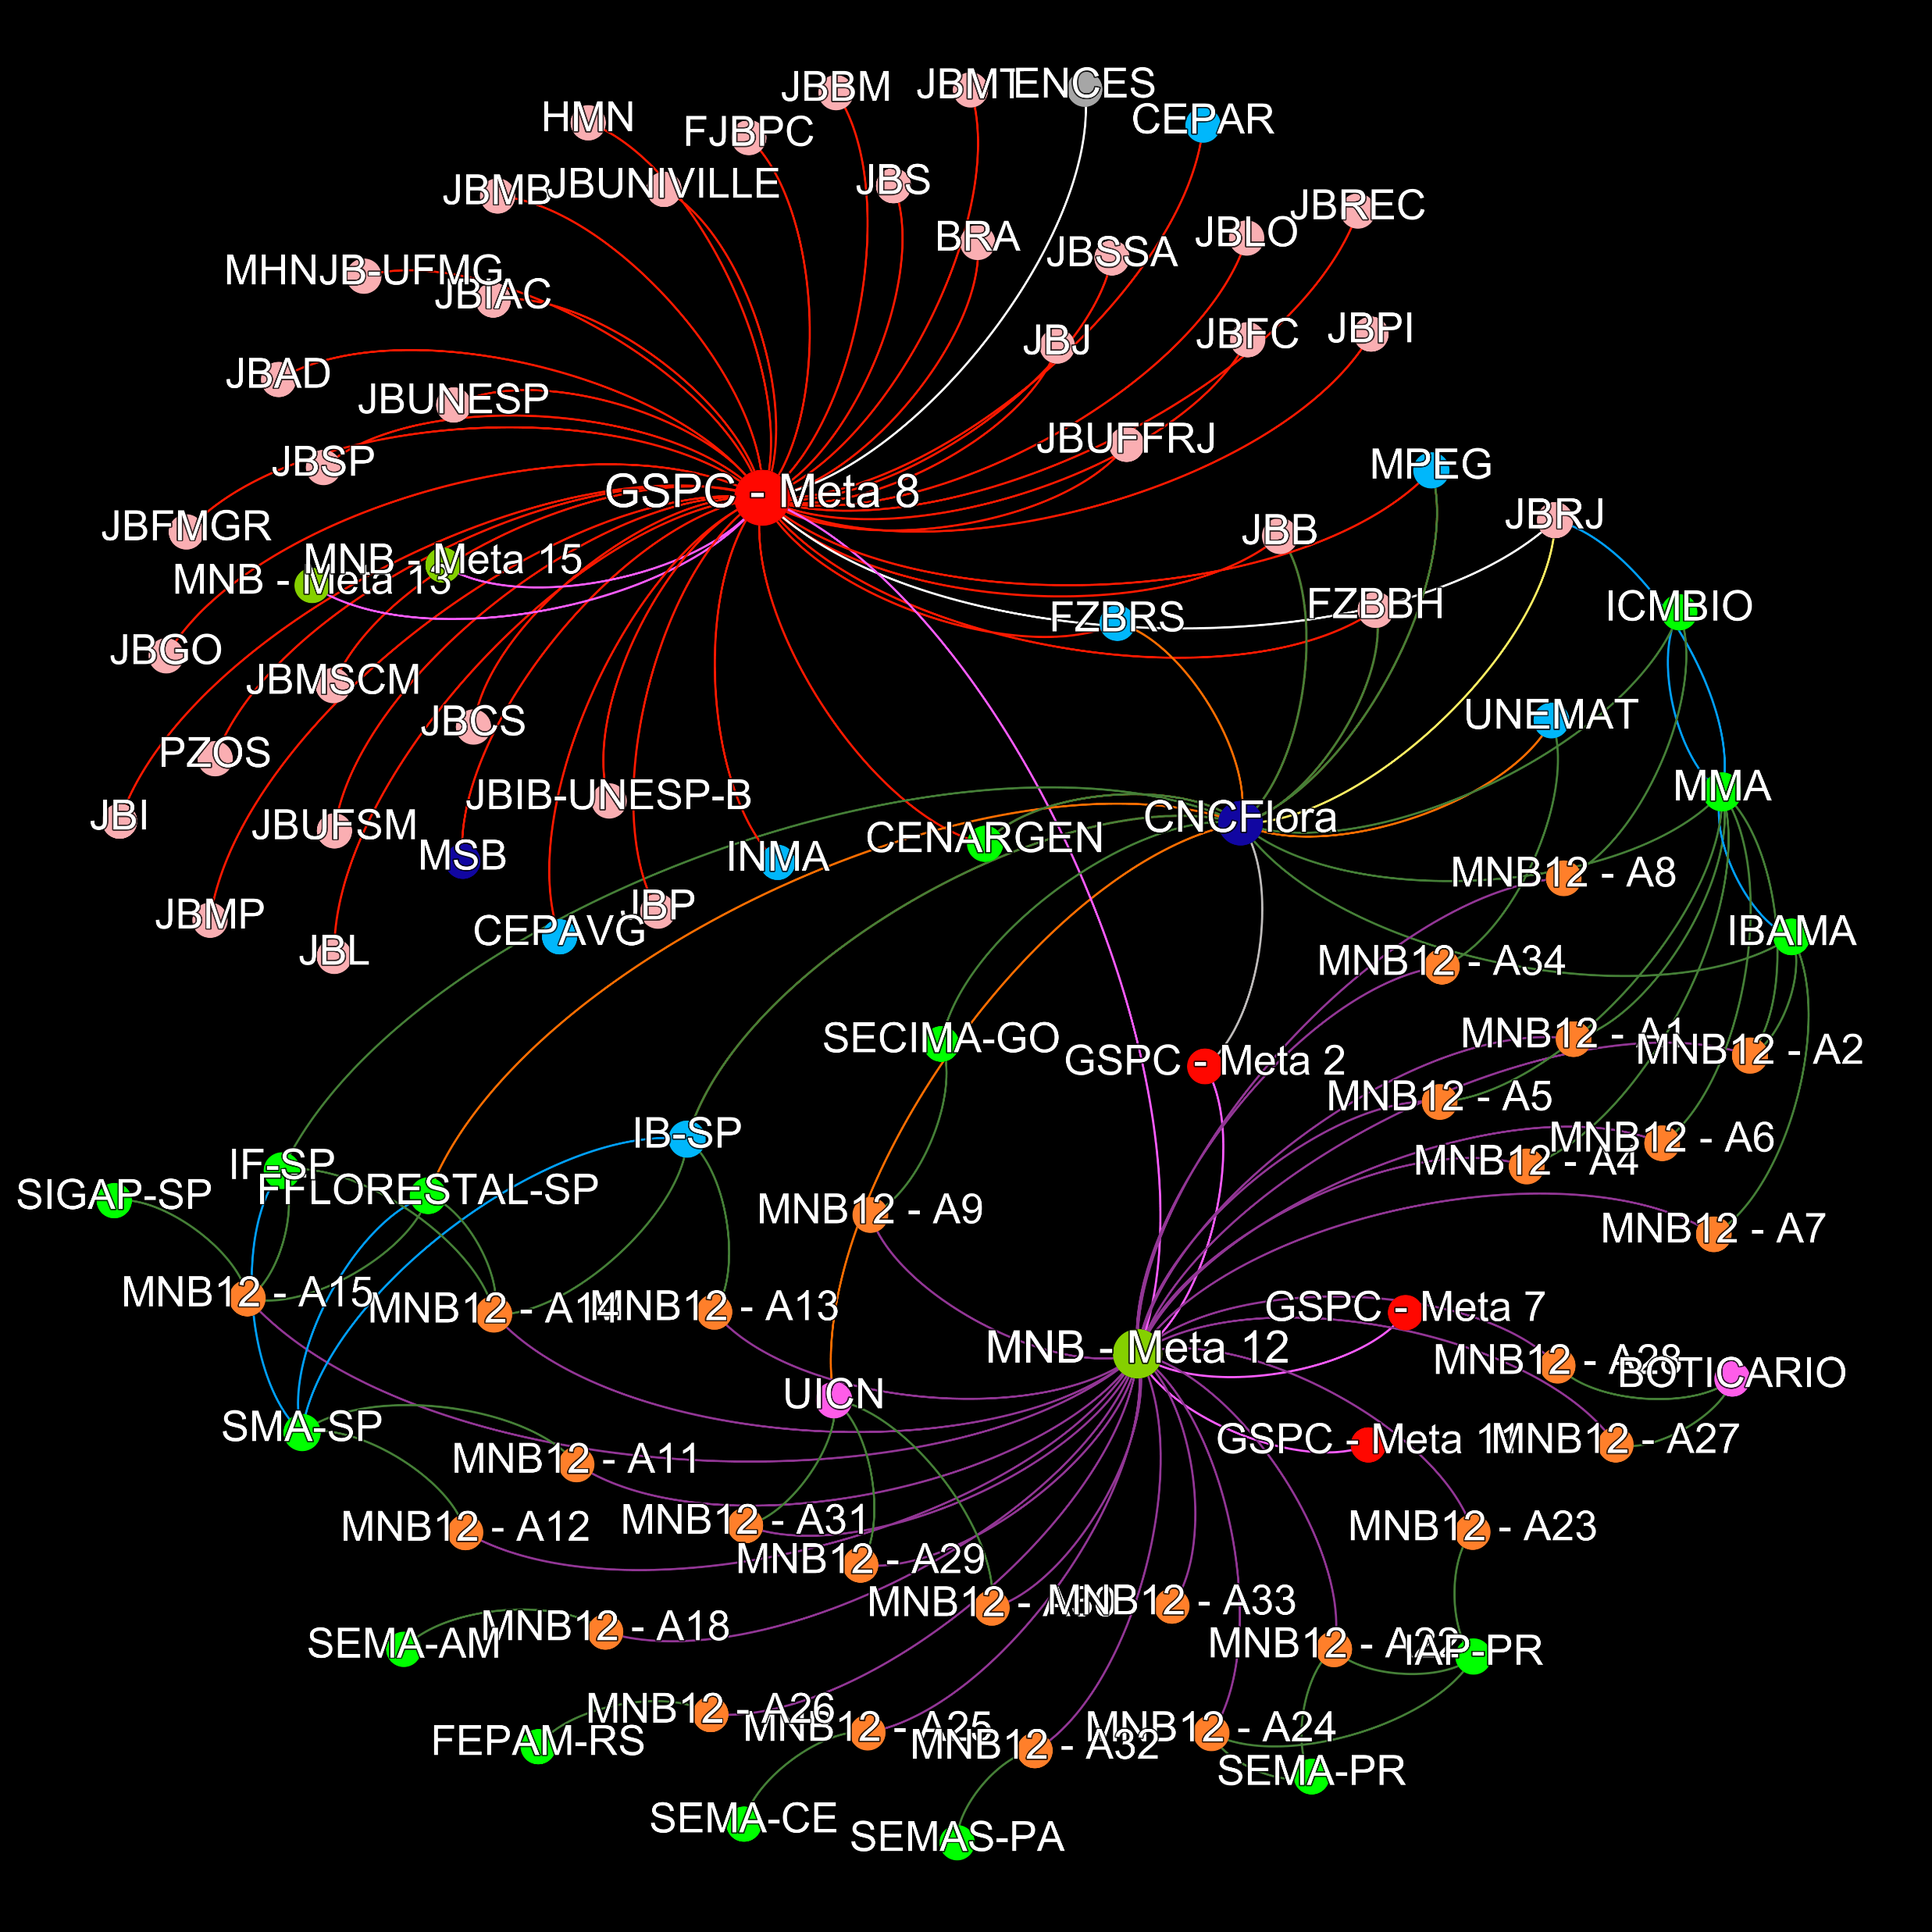
GSPC – Meta 7
“No mínimo, 75% das espécies de
plantas ameaçadas conhecidas
conservado in situ”
Nós
 | Ação
 | Meta Nacional
 | Meta GSPC
 | ONG
 | Governo
 | Privado
 | Ensino e Pesquisa
 | Iniciativa
 | Jardim Botânico
 | Estratégia
Relação:
Meta Nacional 12
Arestas
 | Ação
 | Meta – Ação
 | Institucional
 | Técnico
 | Coordenação
 | Missão
 | Infraestrutura
Ações | 27
Ensino e Pesquisa | 7
Governamental | 15
ONG | 2
Jardim Botânico | 34
Iniciativa | 2

Slide 27
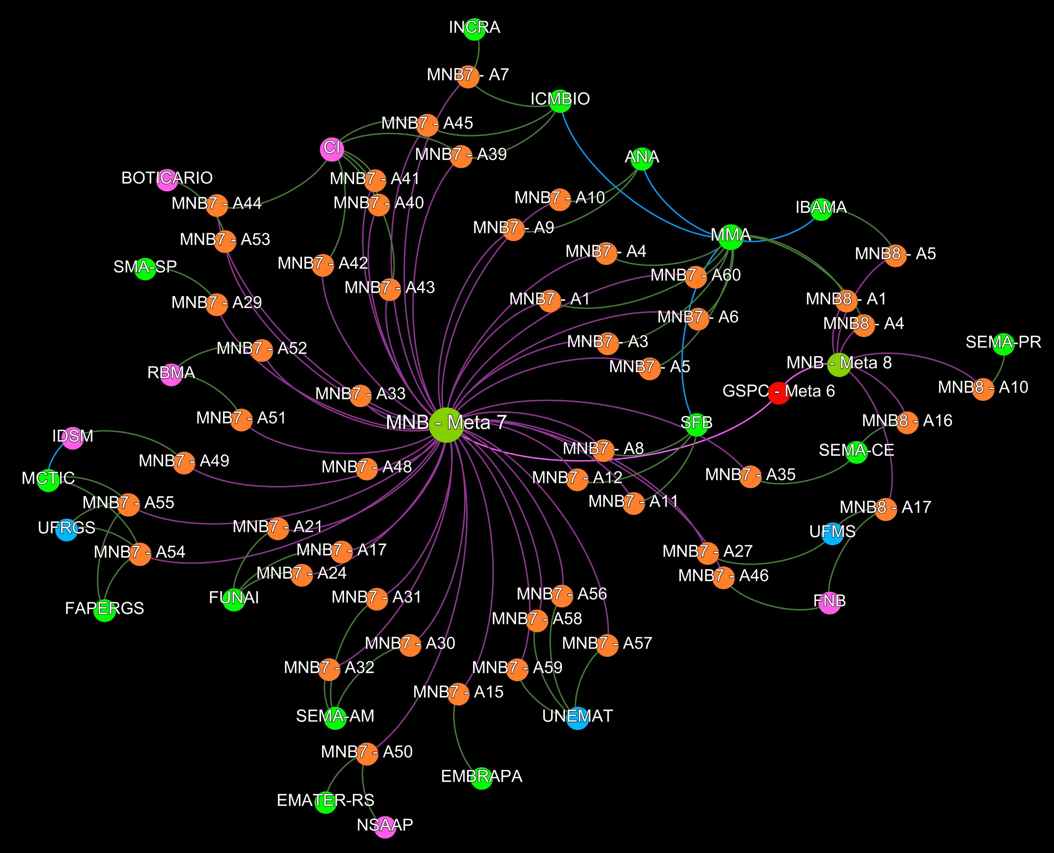
GSPC – Meta 6
“No mínimo, 75% das terras
produtivas em cada setor gerido
de forma sustentável condizente
com a conservação da diversidade
vegetal”
Nós
 | Ação
 | Meta Nacional
 | Meta GSPC
 | ONG
 | Governo
 | Ensino e Pesquisa
Relação:
Meta Nacional 7
Meta Nacional 8
Arestas
 | Ação
 | Meta – Ação
 | Institucional
Ações | 50
Ensino e Pesquisa | 3
Governamental | 15
ONG | 6

Slide 28
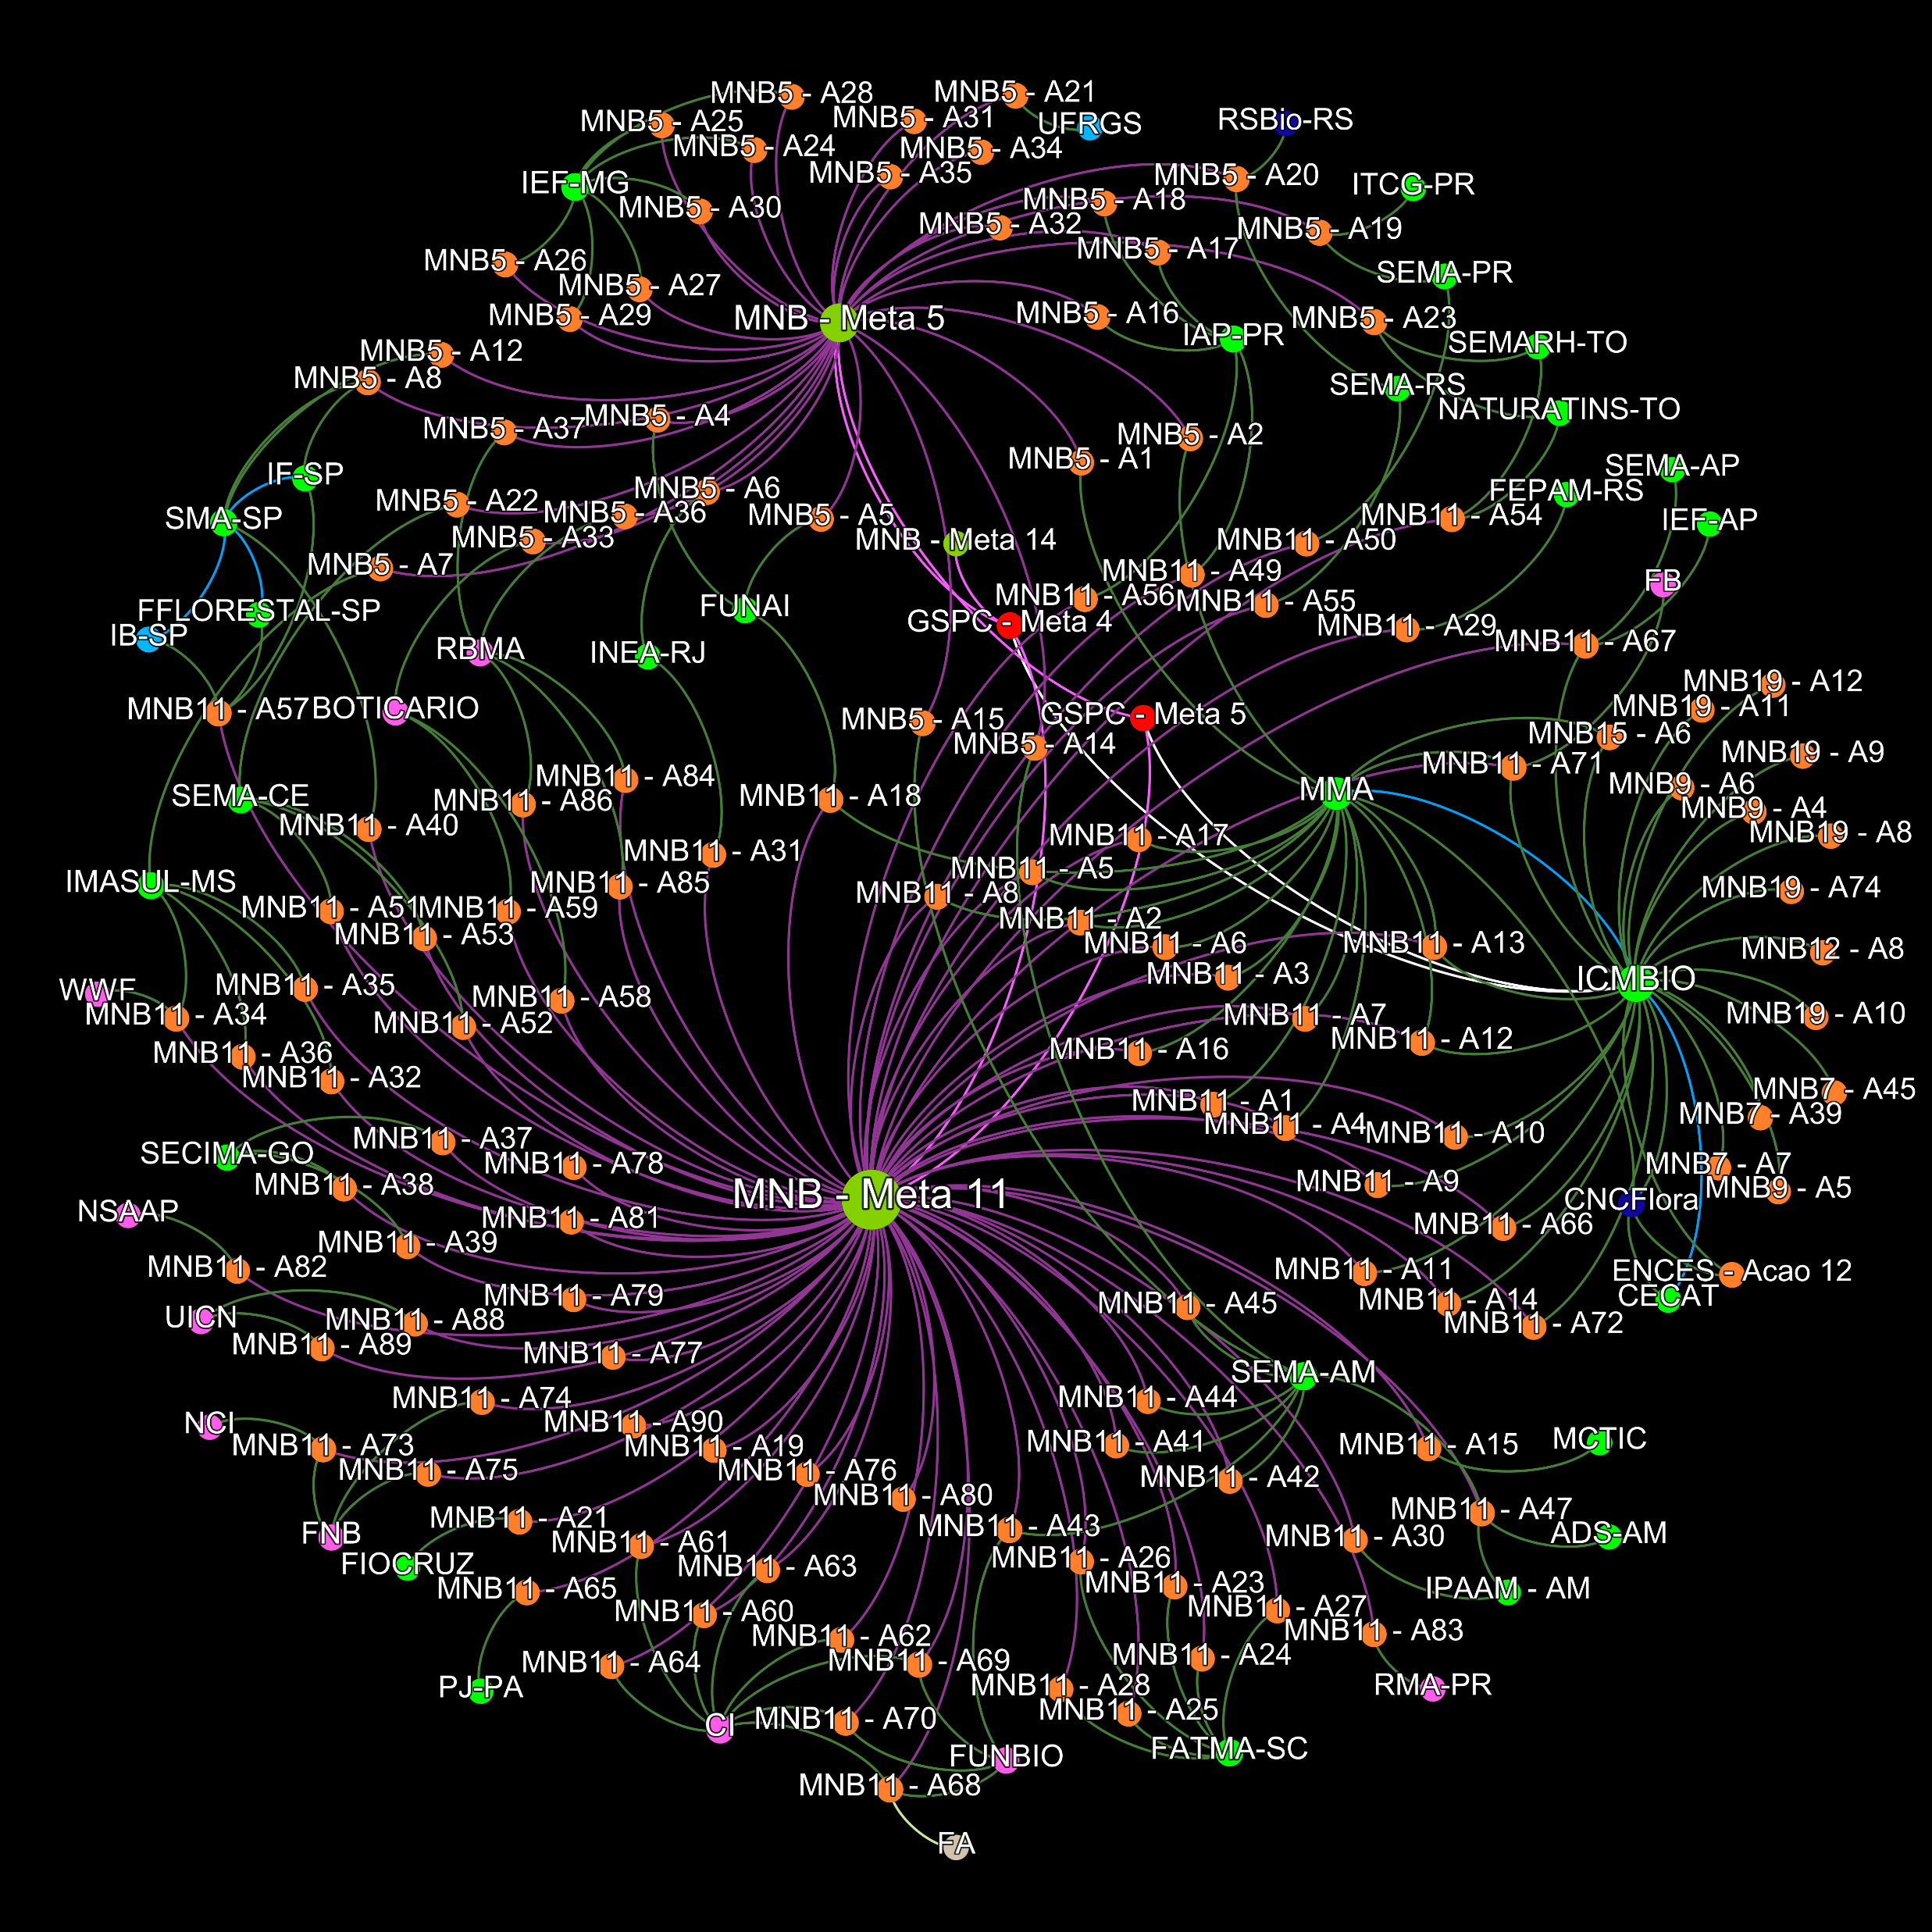
GSPC – Meta 5
“No mínimo, 75% das áreas
mais importantes para a
diversidade de plantas de cada
região ecológica protegido e
efetivamente manejado para a
conservação das plantas e da sua
diversidade genética”
Nós
 | Ação
 | Meta Nacional
 | Meta GSPC
 | ONG
 | Governo
 | Ensino e Pesquisa
 | Iniciativa
 | Fomento
Relação:
Meta Nacional 5
Meta Nacional 11
Arestas
 | Ação
 | Meta – Ação
 | Institucional
 | Financeiro
 | Missão
Ações | 116
Ensino e Pesquisa | 2
Governamental | 28
ONG | 11
Fomento | 1
Iniciativa | 2

Slide 29
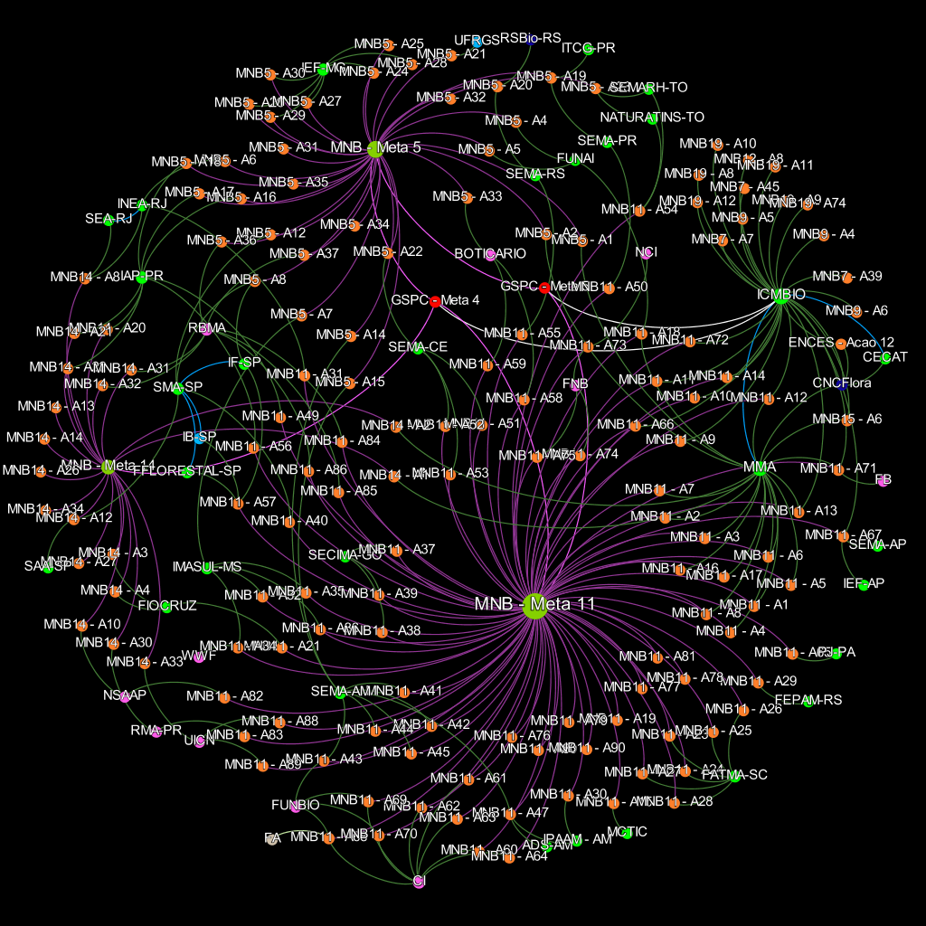
GSPC – Meta 4
“No mínimo, 15% de cada região
ecológica ou tipo de vegetação
protegido por meio de manejo
efetivo e/ou restauração”
Nós
 | Ação
 | Meta Nacional
 | Meta GSPC
 | ONG
 | Governo
 | Ensino e Pesquisa
 | Iniciativa
 | Fomento
Relação:
Meta Nacional 5
Meta Nacional 11
Meta Nacional 14
Arestas
 | Ação
 | Meta – Ação
 | Institucional
 | Financeiro
 | Missão
Ações | 135
Ensino e Pesquisa | 2
Governamental | 30
ONG | 11
Fomento | 1
Iniciativa | 2

Slide 30
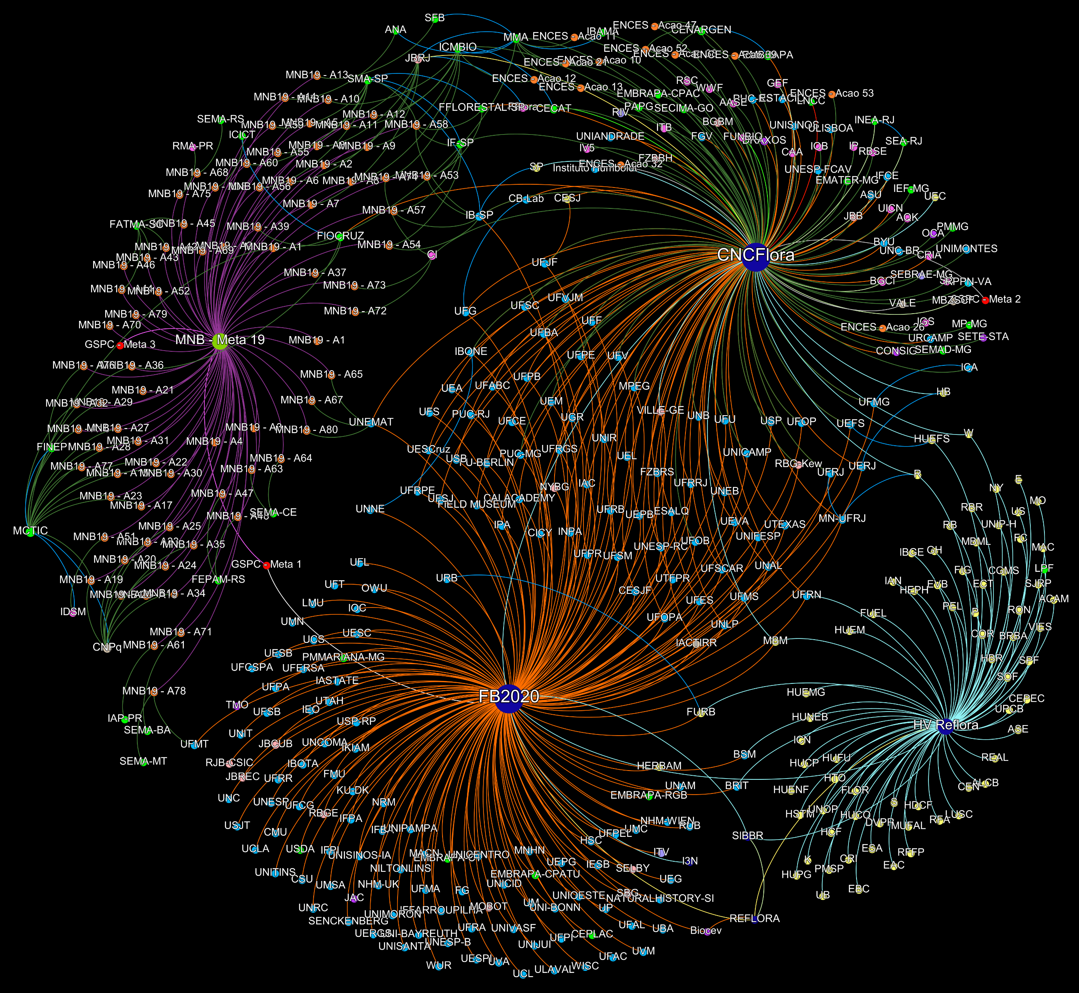
GSPC – Meta 3
“Informação, pesquisa,
resultados correlatos e métodos
necessários para implementar a
Estratégia desenvolvidos e
compartilhados”
Nós
 | Ação
 | Meta Nacional
 | Meta GSPC
 | ONG
 | Governo
 | Privado
 | Ensino e Pesquisa
 | Iniciativa
 | Jardim Botânico
 | Estratégia
 | UC
 | Herbário
 | Fomento
Relação:
Meta Nacional 19
Ações | 77
Arestas
 | Ação
 | Meta – Ação
 | Institucional
 | Financeiro
 | Missão
 | Dados
 | Técnico
 | Coordenação
 | Gestão
 | Infraestrutura
Ensino e Pesquisa | 171
Governamental | 40
ONG | 21
Fomento | 4
Iniciativa | 6
Herbário | 74
Jardim Botânico | 14
Privado | 7
UC | 1

Slide 31
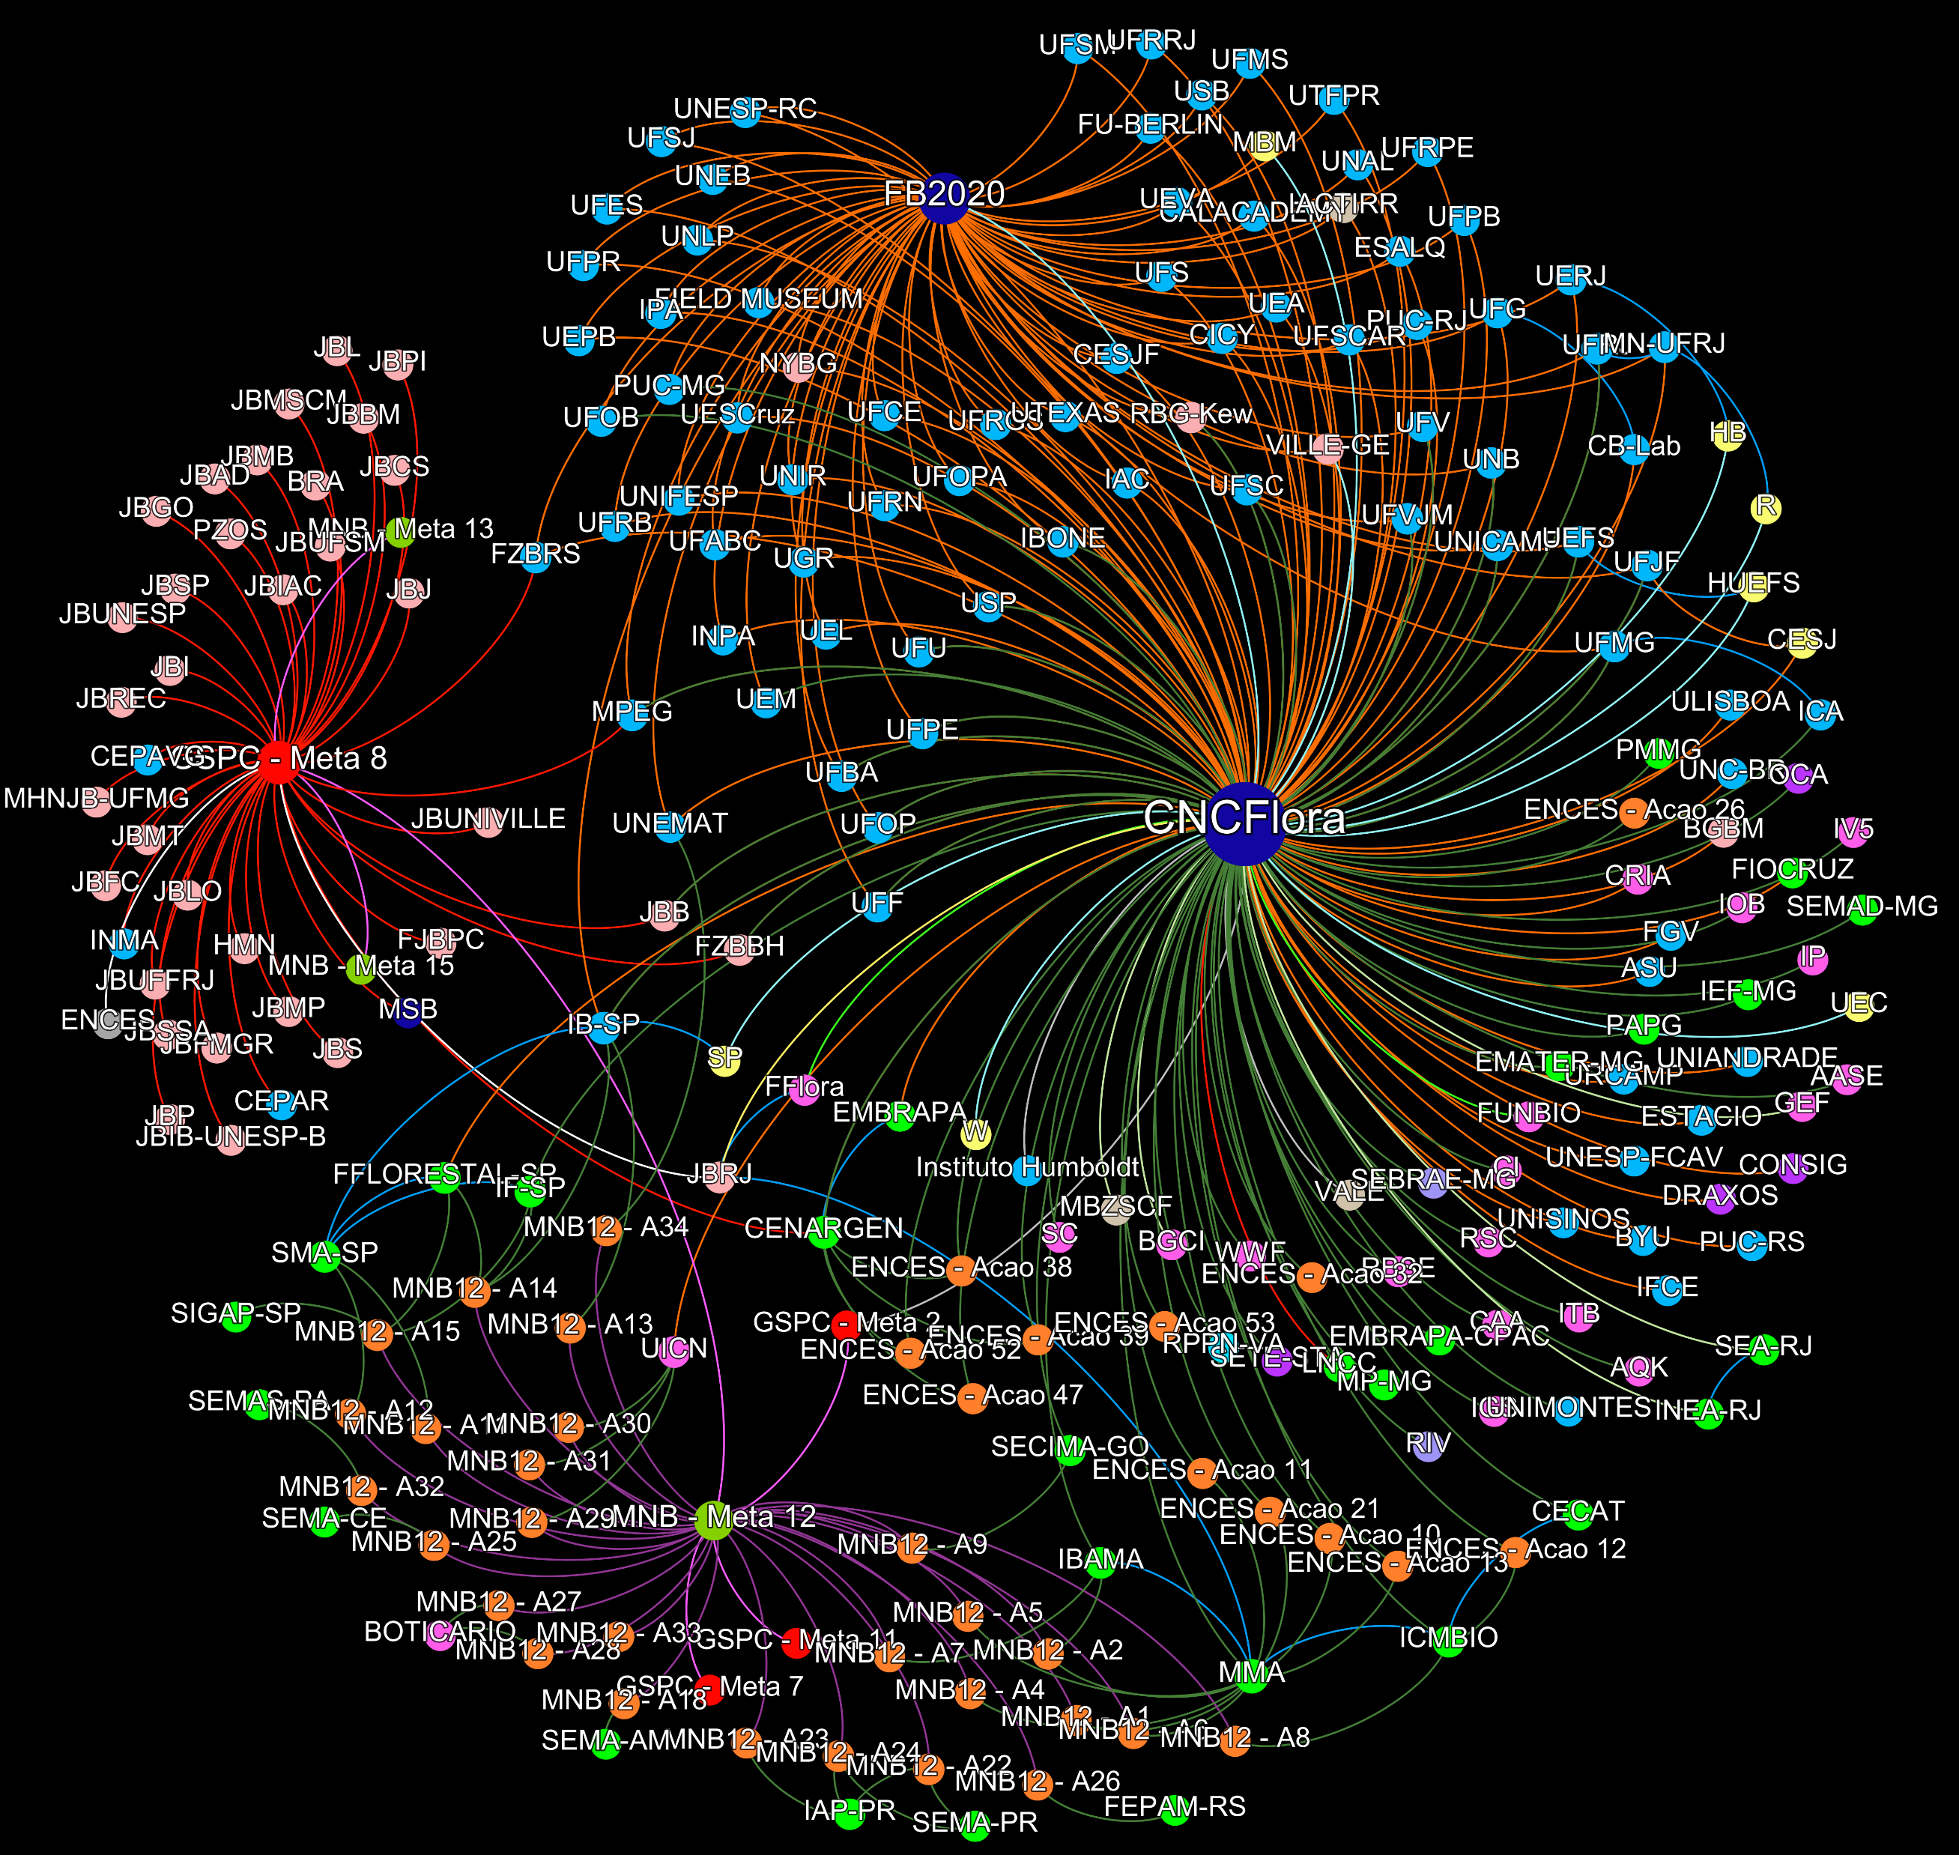
GSPC – Meta 2
“Avaliação do estado de
conservação das espécies de
plantas conhecidas para orientar,
até onde for possível, ações de
conservação”
Nós
 | Ação
 | Meta Nacional
 | Meta GSPC
 | ONG
 | Governo
 | Privado
 | Ensino e Pesquisa
 | Iniciativa
 | Jardim Botânico
 | Estratégia
 | UC
 | Herbário
 | Fomento
Relação:
Meta Nacional 12
Ações | 27
Arestas
 | Ação
 | Meta – Ação
 | Institucional
 | Financeiro
 | Missão
 | Dados
 | Técnico
 | Coordenação
 | Gestão
 | Infraestrutura
Ensino e Pesquisa | 86
Governamental | 28
ONG | 20
Fomento | 3
Iniciativa | 3
Herbário | 8
Jardim Botânico | 38
Privado | 4
UC | 1

Slide 32
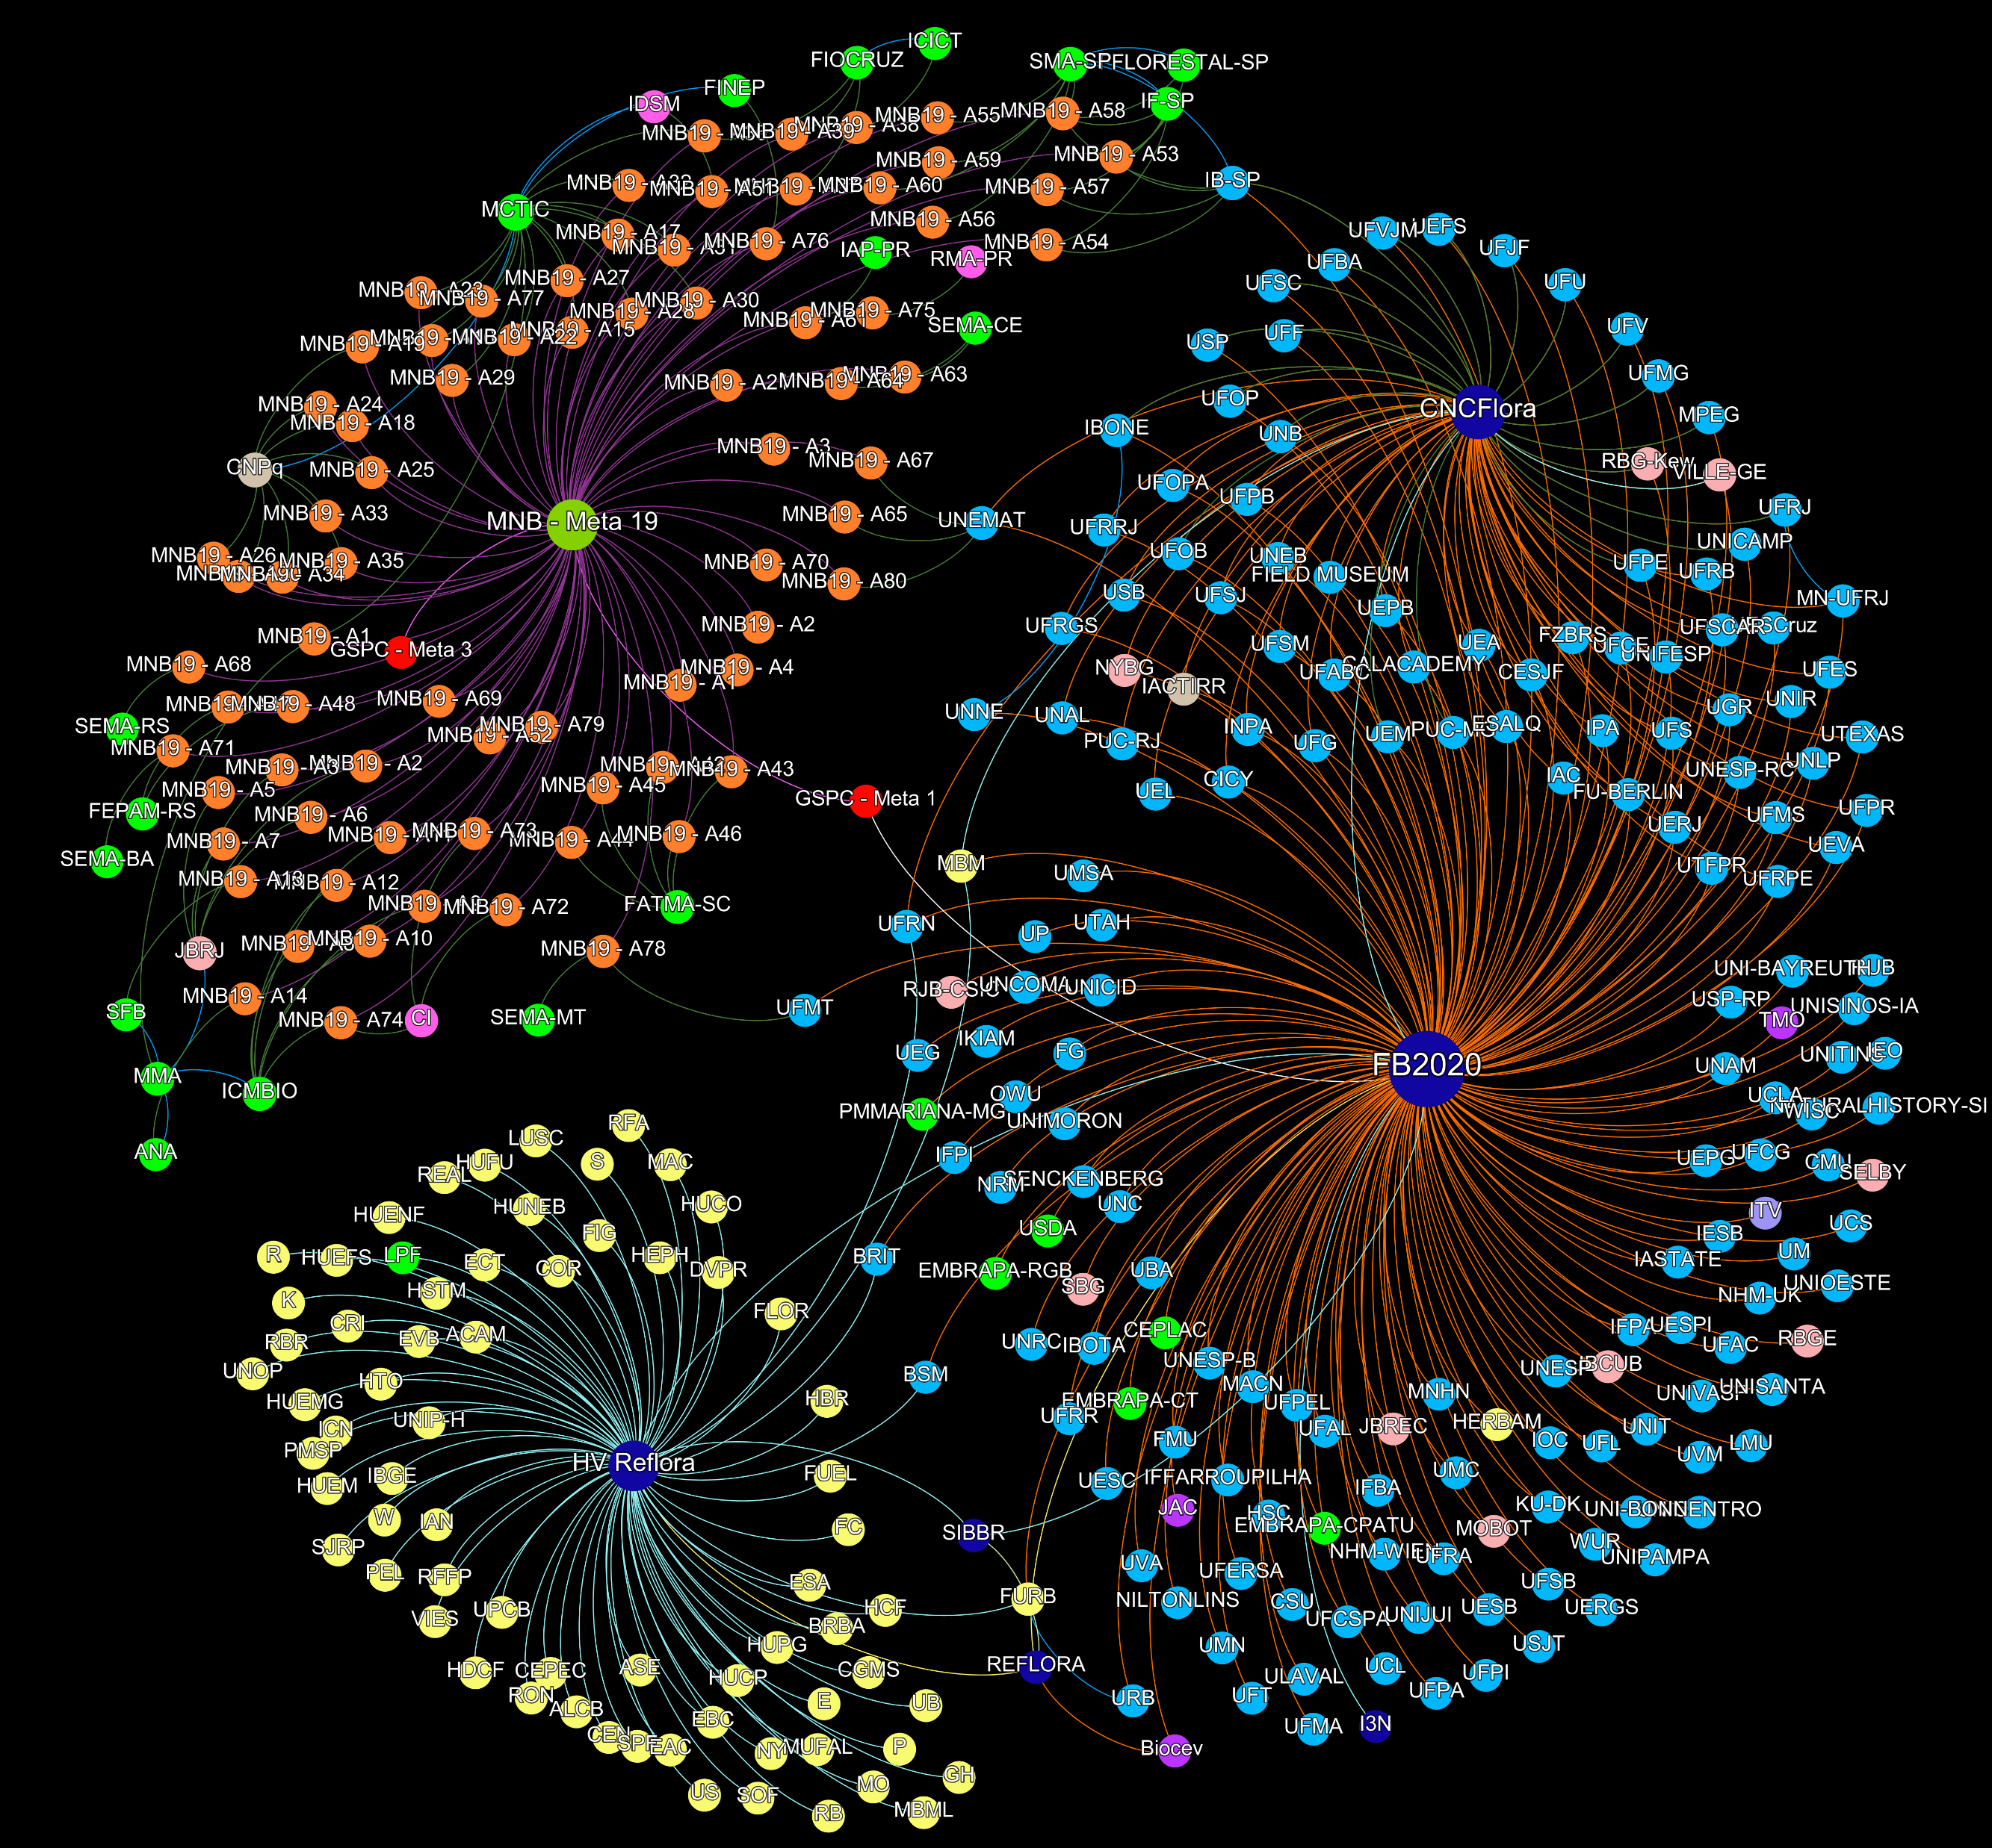
GSPC – Meta 1
“Flora on-line das plantas
conhecidas”
Nós
 | Ação
 | Meta Nacional
 | Meta GSPC
 | ONG
 | Governo
 | Privado
 | Ensino e Pesquisa
 | Iniciativa
 | Jardim Botânico
 | Estratégia
 | UC
 | Herbário
 | Fomento
Relação:
Meta Nacional 19
Ações | 77
Arestas
 | Ação
 | Meta – Ação
 | Institucional
 | Financeiro
 | Missão
 | Dados
 | Técnico
 | Coordenação
 | Gestão
 | Infraestrutura
Ensino e Pesquisa | 155
Governamental | 25
ONG | 3
Fomento | 2
Iniciativa | 6
Herbário | 70
Jardim Botânico | 11
Privado | 3

Slide 33
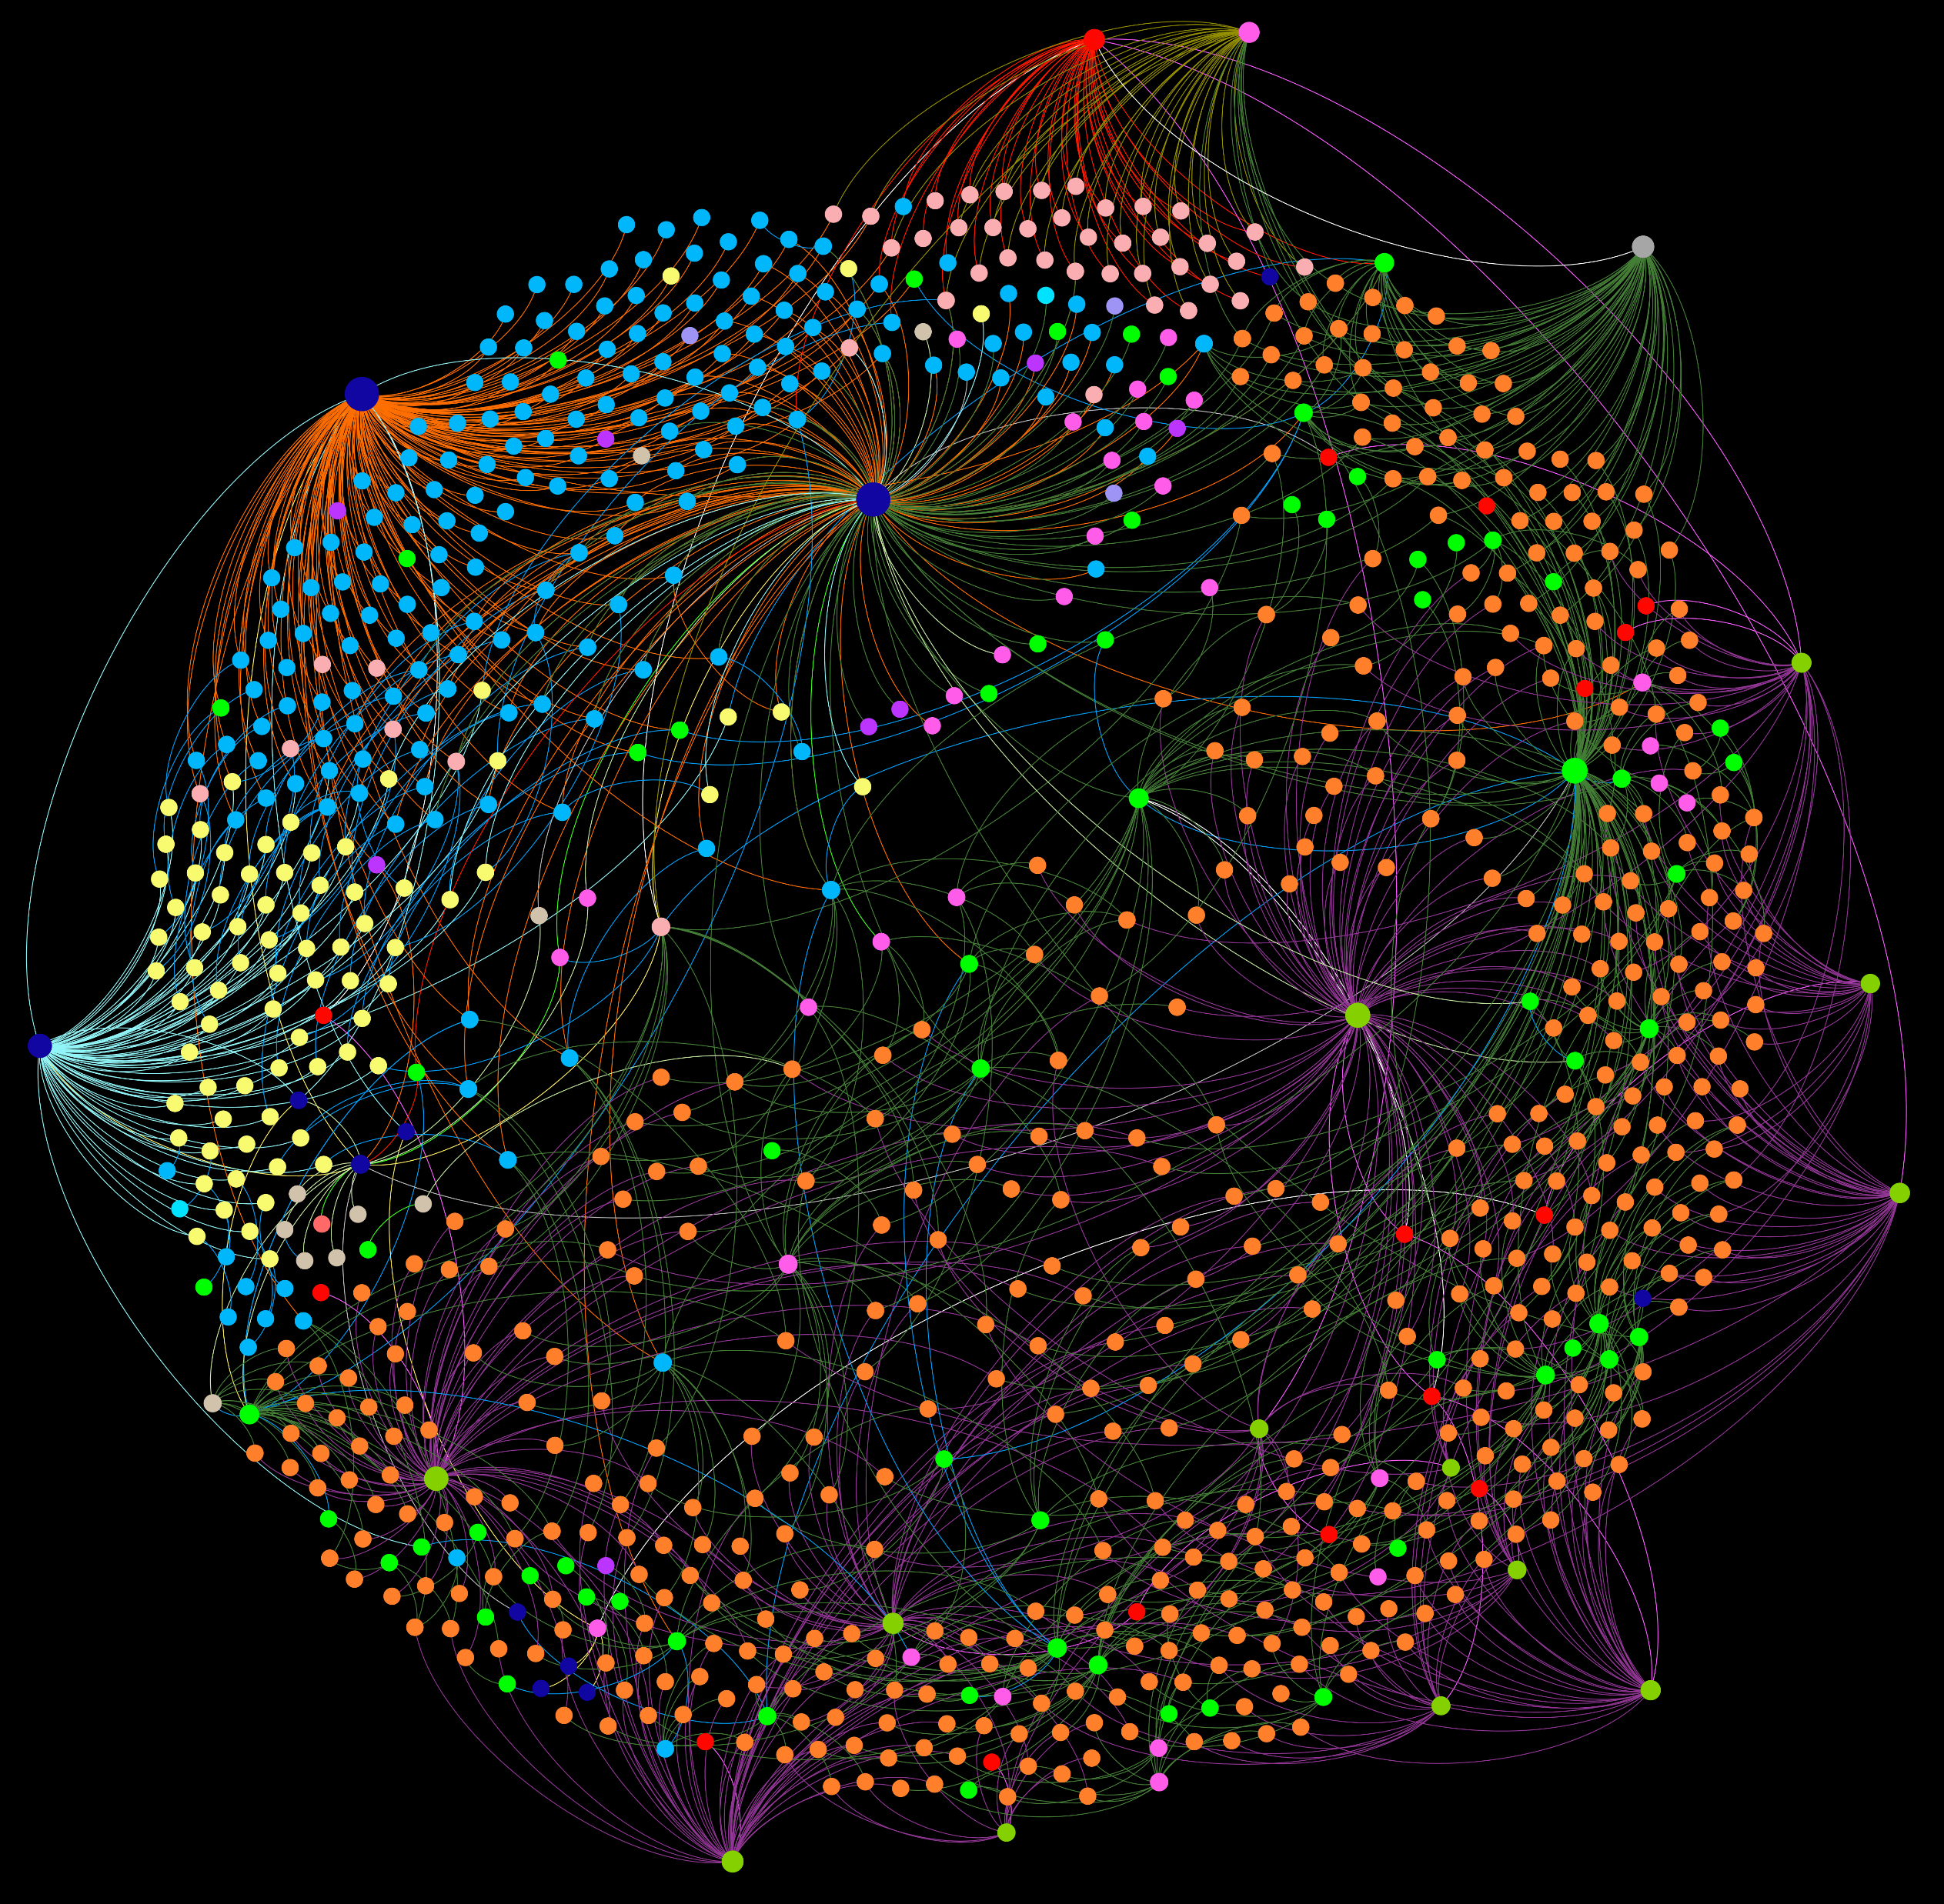
Nós
 | Ação
 | Meta Nacional
 | Meta GSPC
 | ONG
 | Governo
 | Privado
 | Ensino e Pesquisa
 | Iniciativa
 | Jardim Botânico
 | Estratégia
 | UC
 | Herbário
 | Fomento
Ações | 498
Arestas
 | Ação
 | Meta – Ação
 | Institucional
 | Financeiro
 | Missão
 | Dados
 | Técnico
 | Coordenação
 | Gestão
 | Infraestrutura
Ensino e Pesquisa | 183
Governamental | 67
ONG | 32
Fomento | 10
Iniciativa | 12
Herbário | 76
Jardim Botânico | 44
Privado | 8
UC | 2
Agência | 1

Slide 34
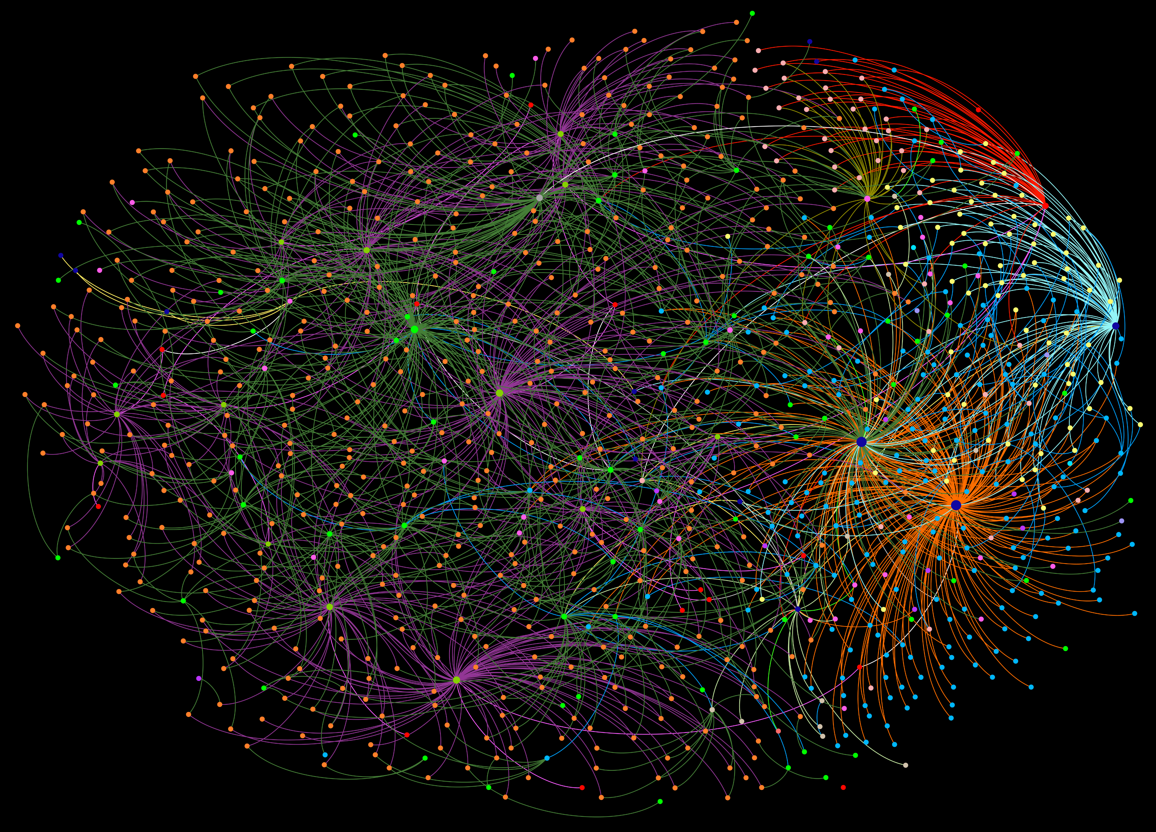
Nós
 | Ação
 | Meta Nacional
 | Meta GSPC
 | ONG
 | Governo
 | Privado
 | Ensino e Pesquisa
 | Iniciativa
 | Jardim Botânico
 | Estratégia
 | UC
 | Herbário
 | Fomento
Arestas
 | Ação
 | Meta – Ação
 | Institucional
 | Financeiro
 | Missão
 | Dados
 | Técnico
 | Coordenação
 | Gestão
 | Infraestrutura
Ensino e Pesquisa | 183
Governamental | 67
ONG | 32
Fomento | 10
Iniciativa | 12
Herbário | 76
Jardim Botânico | 44
Privado | 8
UC | 2
Agência | 1
Ações | 498

Slide 35
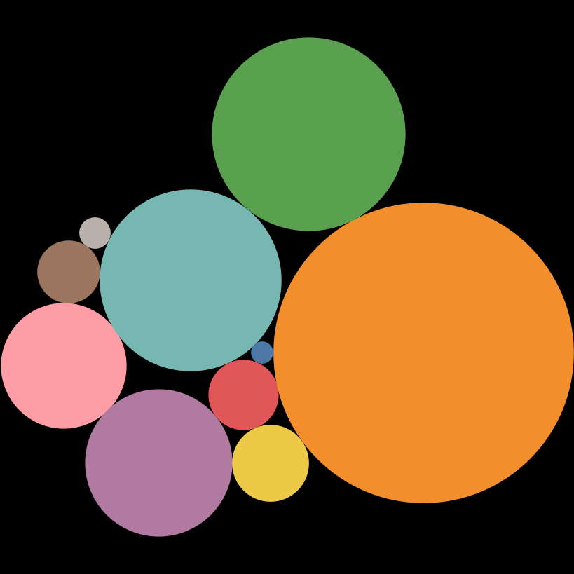
Tipos de Instituições na Rede
Herbários
76
UCs
2
Privado
8
Governo
67
ONGs
32
Ensino e Pesquisa
183
Fomento
10
Jardins Botânicos
44
Iniciativas
12

Slide 36
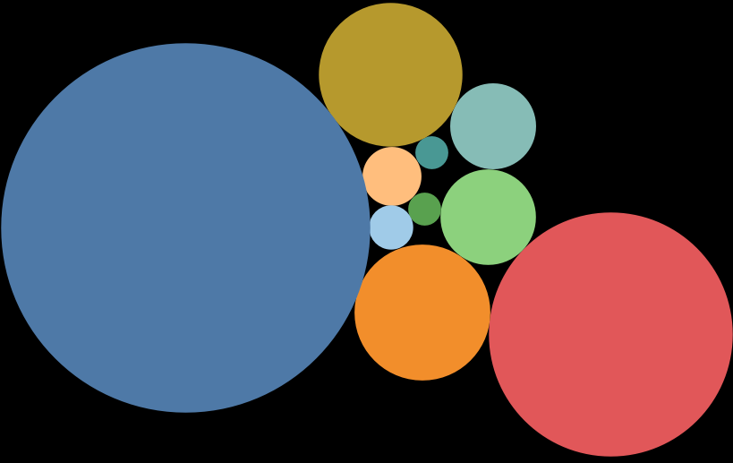
Tipos de Relações na Rede
Institucional
97
Rede
34
Ação
628
Missão
5
Financeiro
16
Gestão
5
Infraestrutura
42
Coord.
9
ENCES:
Meta
Ação
Instituição
EPANB:
Meta
Ação
Instituição
Dados
85
Técnico
274

Slide 37
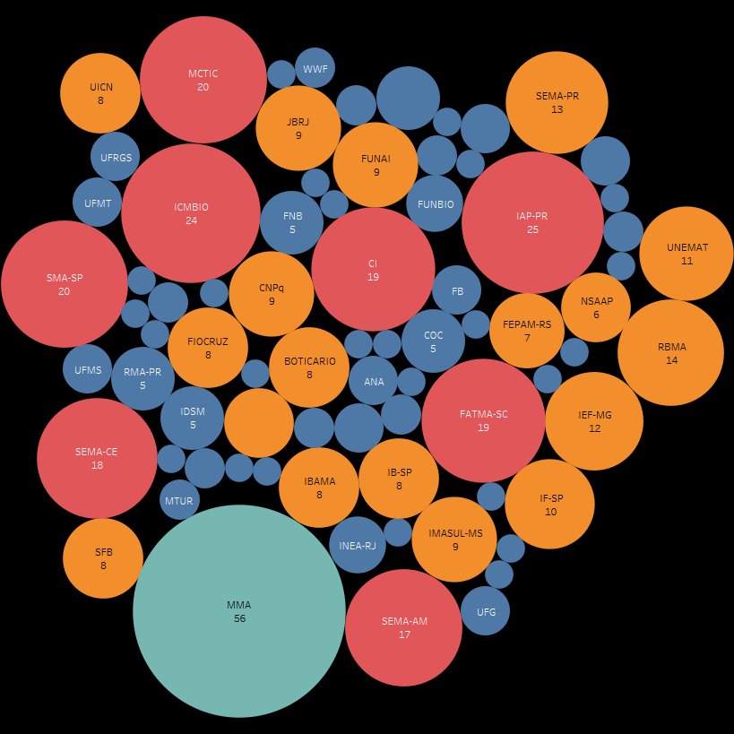
Instituições com ações nas
Metas Nacionais com relação
Com as Metas GSPC

Slide 38
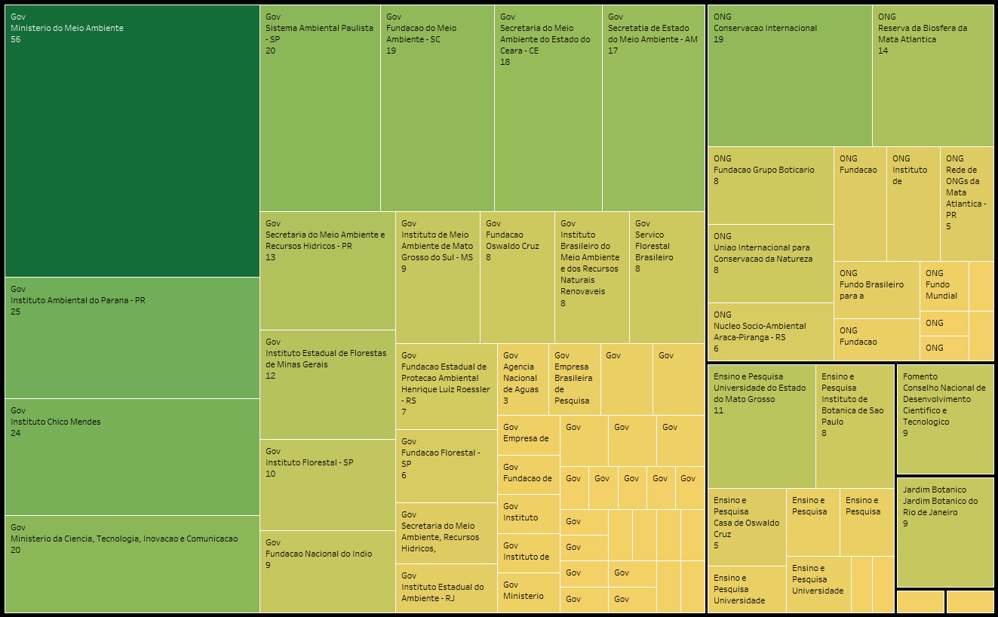

Slide 39
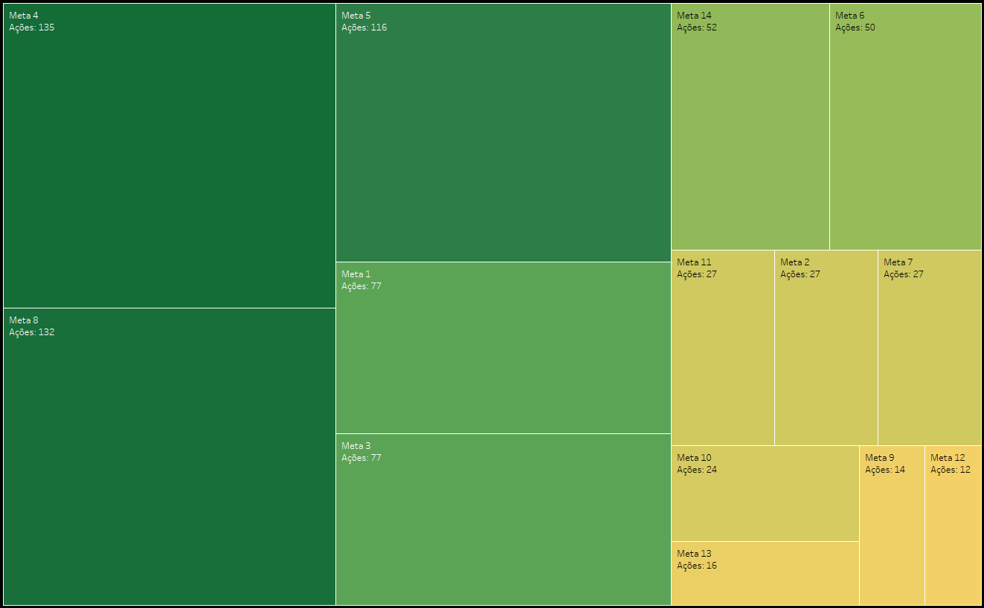

Slide 40
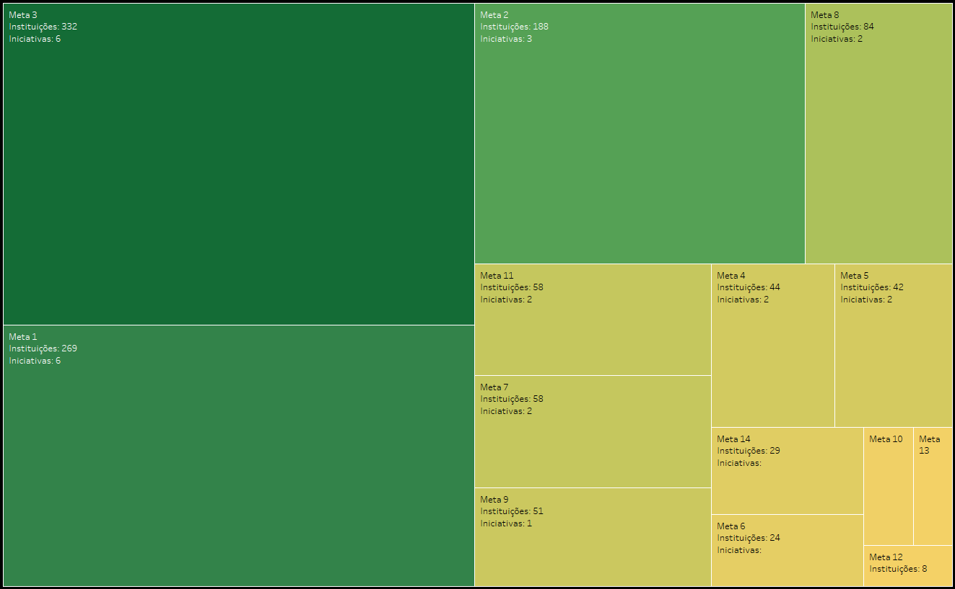

Slide 41
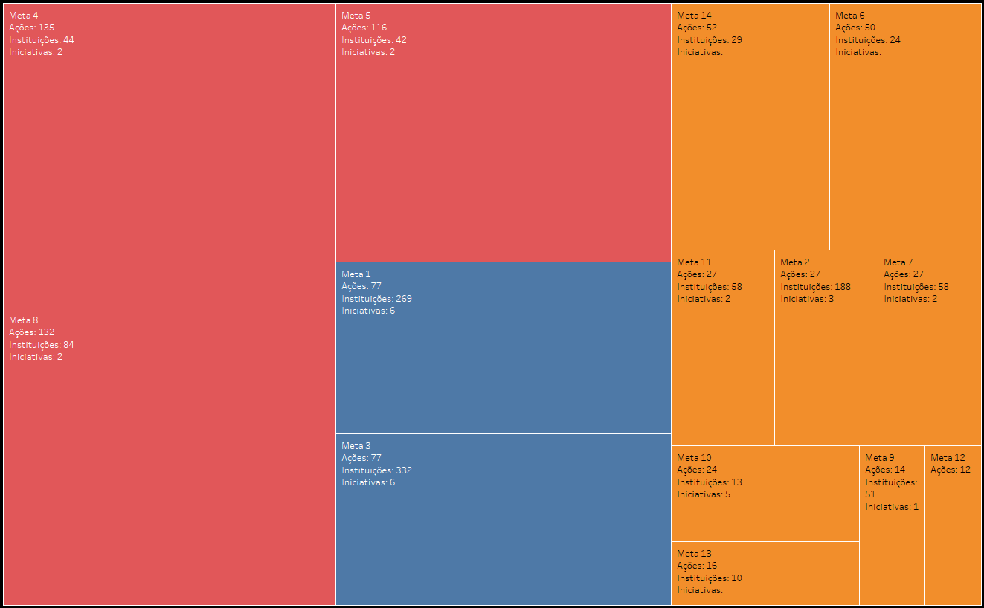

Slide 42
GSPC | No de Ações | No de Instituições e Iniciativas | Iniciativas
Meta 1 | 77 | 269 | 6
Meta 2 | 27 | 188 | 3
Meta 3 | 77 | 332 | 6
Meta 4 | 135 | 44 | 2
Meta 5 | 116 | 42 | 2
Meta 6 | 50 | 24
Meta 7 | 27 | 58 | 2
Meta 8 | 132 | 84 | 2
Meta 9 | 14 | 51 | 1
Meta 10 | 24 | 13 | 5
Meta 11 | 27 | 58 | 2
Meta 12 | 12 | 8
Meta 13 | 16 | 10
Meta 14 | 52 | 29

Slide 43
Conclusões e Discussão
Os dados sobre a rede não estão disponíveis, acessíveis ou são inexistentes;
As relações são muito dinâmicas;
Consequentemente, os dados levantados são de baixa qualidade (multidimensional) e as visualizações mostradas aqui são tendenciosas;
Porém, os dados sugerem a existência de uma rede de {instituições, institutos, organizações, iniciativas, etc.} {voltados para, capazes de, envolvidos com, etc.} ações relacionadas, direta ou indiretamente, com as Metas da GSPC;
Essa rede tem pelo menos duas instâncias: a efetiva e a potencial;
A instância efetiva da rede apresenta nós e relações que corroboram sua efetividade, como relações de coordenação, missão, gestão e financeiro, fluxo de dados e aporte técnico assim como nós de iniciativas e fomento;
Coordenação, financiamento, iniciativa, recursos, infraestrutura, dados e aporte técnico sugerem uma instância efetiva;
A instância efetiva da rede sugere que as metas presentes nessa rede serão alcançadas;

Slide 44
Agradecimentos
Flora do Brasil 2020 e Herbário Virtual REFLORA
  Rafaela Forzza
  Fabiana Filardi
  Paula Leitman
CNCFlora
  Gustavo Martinelli
  Eline Martins
  Patrícia da Rosa
  Daniel Maurenza
  Nina Pougy
JBRJ
  Maria Lucia Nova da Costa
  Antonio Carlos S Andrade
Rafael Zenni
Juliano Gomes Pádua
Fernando Silveira
Isabel Belloni Schmidt
Jardim Botânico de Lajeado
Jardim Botânico do Instituto de Biociências de Botucatu
Jardim Botânico de Londrina
Jardim Botânico Municipal de Bauru
Jardim Botânico Inhotim
Jardim Botânico de São Leopoldo / RS

Slide 45



Eduardo Dalcin
Jardim Botânico do Rio de Janeiro
Diretoria de Pesquisas
edalcin@jbrj.gov.br
"To organize the Brazil's biodiversity information and make it universally accessible and useful."

